Slide 1
Titre RNCP N° 40573, Niveau 7 (Bac+5) | Expert en Informatique et Systèmes d'Information
Comment concevoir et déployer une infrastructure DevOps
entièrement automatisée, sécurisée et écoresponsable,
permettant la livraison continue d'une plateforme SaaS
de partage de médias tout en garantissant la qualité,
l'observabilité et la maîtrise des coûts ?
Option DevOps, plateforme dropicture
Amir REDJEM
Entreprise d'accueil, FDJ United, Vitrolles
Promotion 2024 / 2026, École LaPlateforme, Marseille
Référent formation, Joris VERGULDEZOONE
Référent entreprise, Philippe AMERIO
Soutenance du 03/08/2026
Notes:
Bonjour, je suis Amir REDJEM, candidat au titre Expert en Informatique et Systèmes d'Information, option DevOps. Je vais vous présenter mon projet dropicture et la problématique qui structure l'ensemble de mon mémoire.

Slide 2
DÉROULÉ
Sommaire
1
Présentation personnelle
5
Implémentations techniques
Parcours et objectifs
Infrastructure, CI/CD, observabilité
2
Présentation de la problématique
6
Gestion du projet et management
Contexte, enjeux, méthodologie
Planning, risques, parties prenantes
3
Analyse du SI
7
Analyses et perspectives
Cartographie, risques, conformité
Résultats, REX, amélioration continue
4
Besoins fonctionnels
8
Conclusion et remerciements
Périmètre, priorisation, validation
Synthèse et échanges
dropicture, Soutenance ESI, RNCP 40573
2
Notes:
Le plan suit le modèle de présentation attendu par le jury ESI, en huit sections.

Slide 3
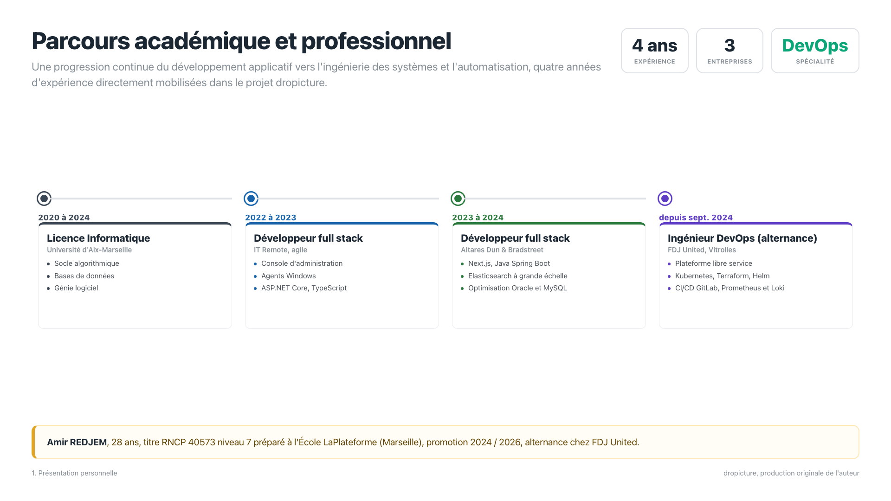

Slide 4
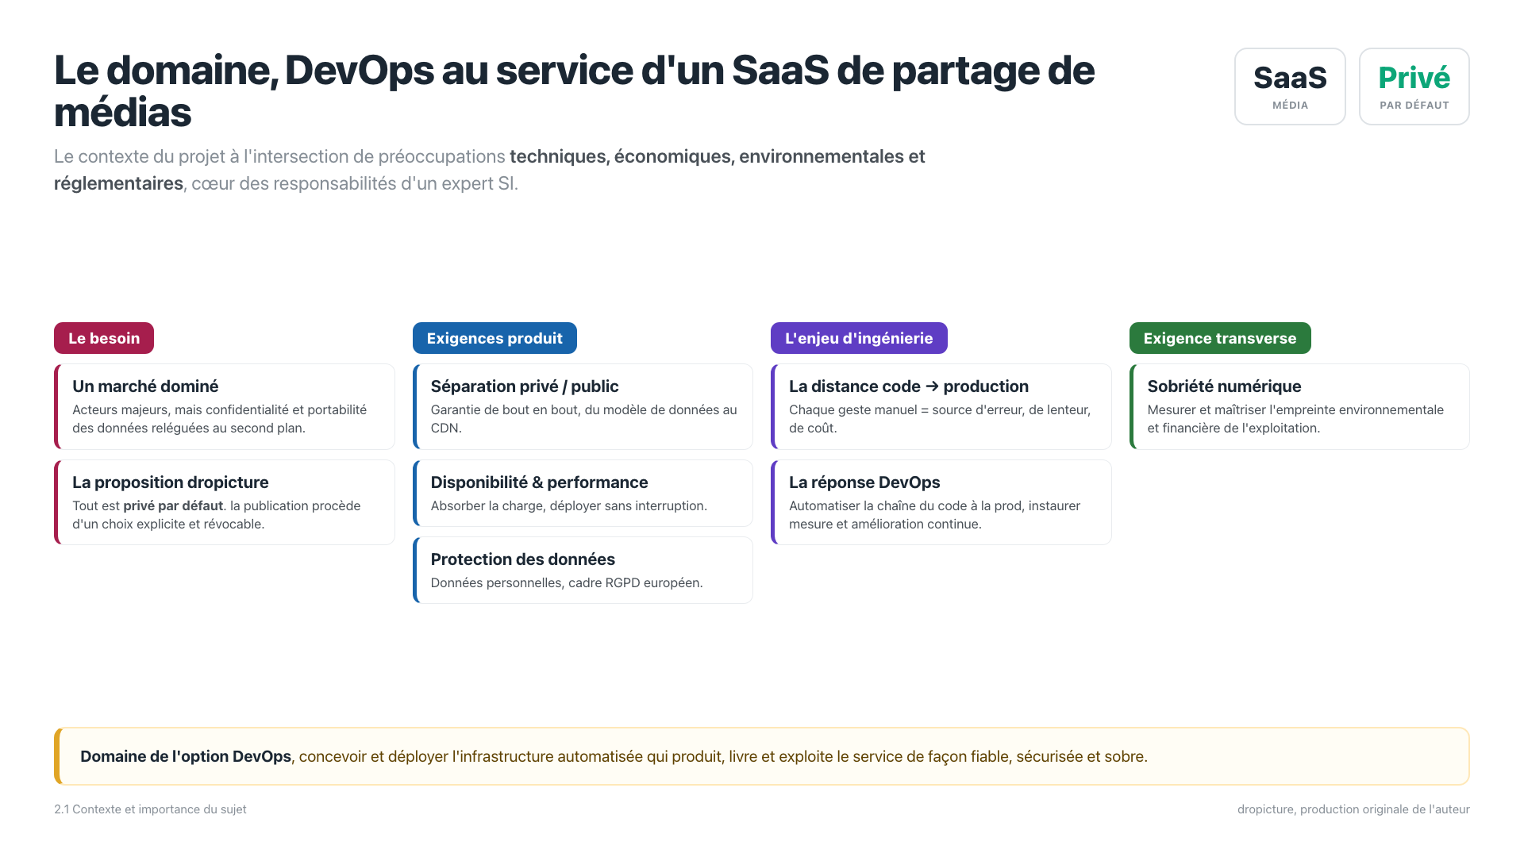

Slide 5
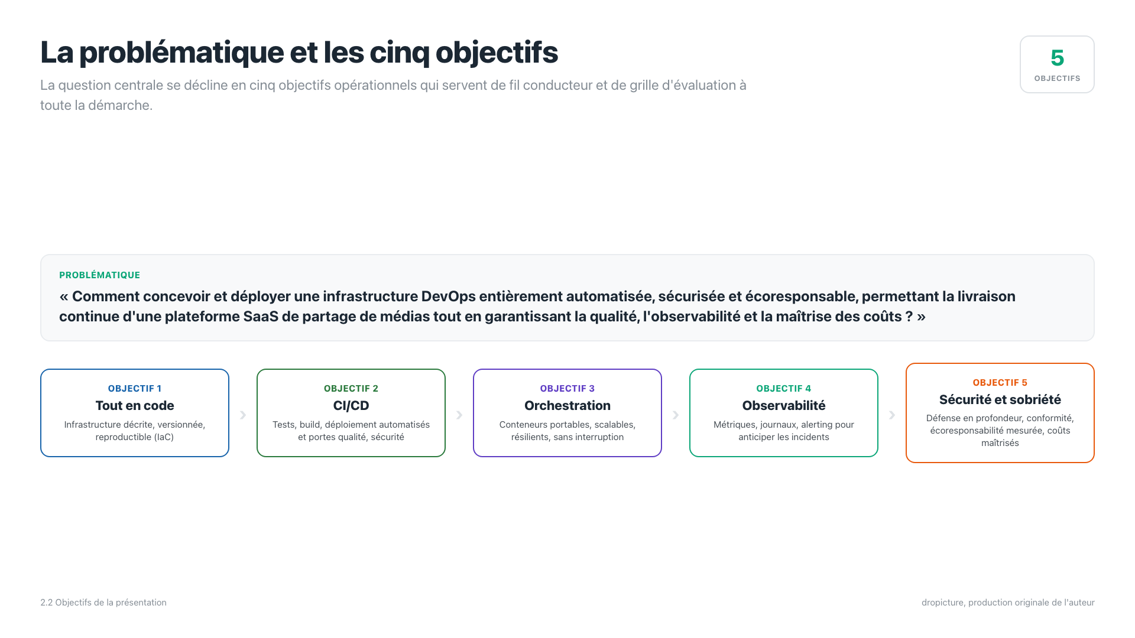

Slide 6
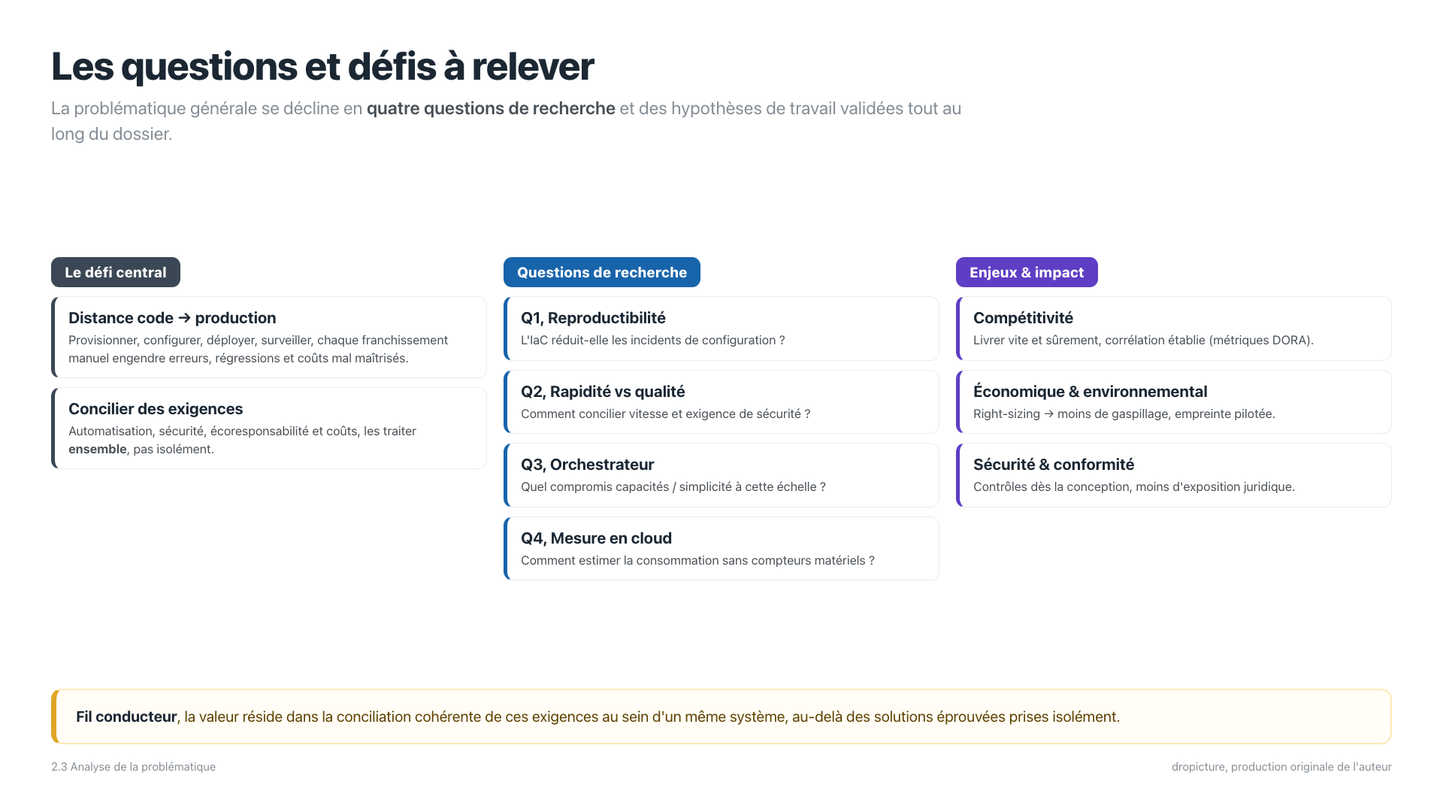

Slide 7
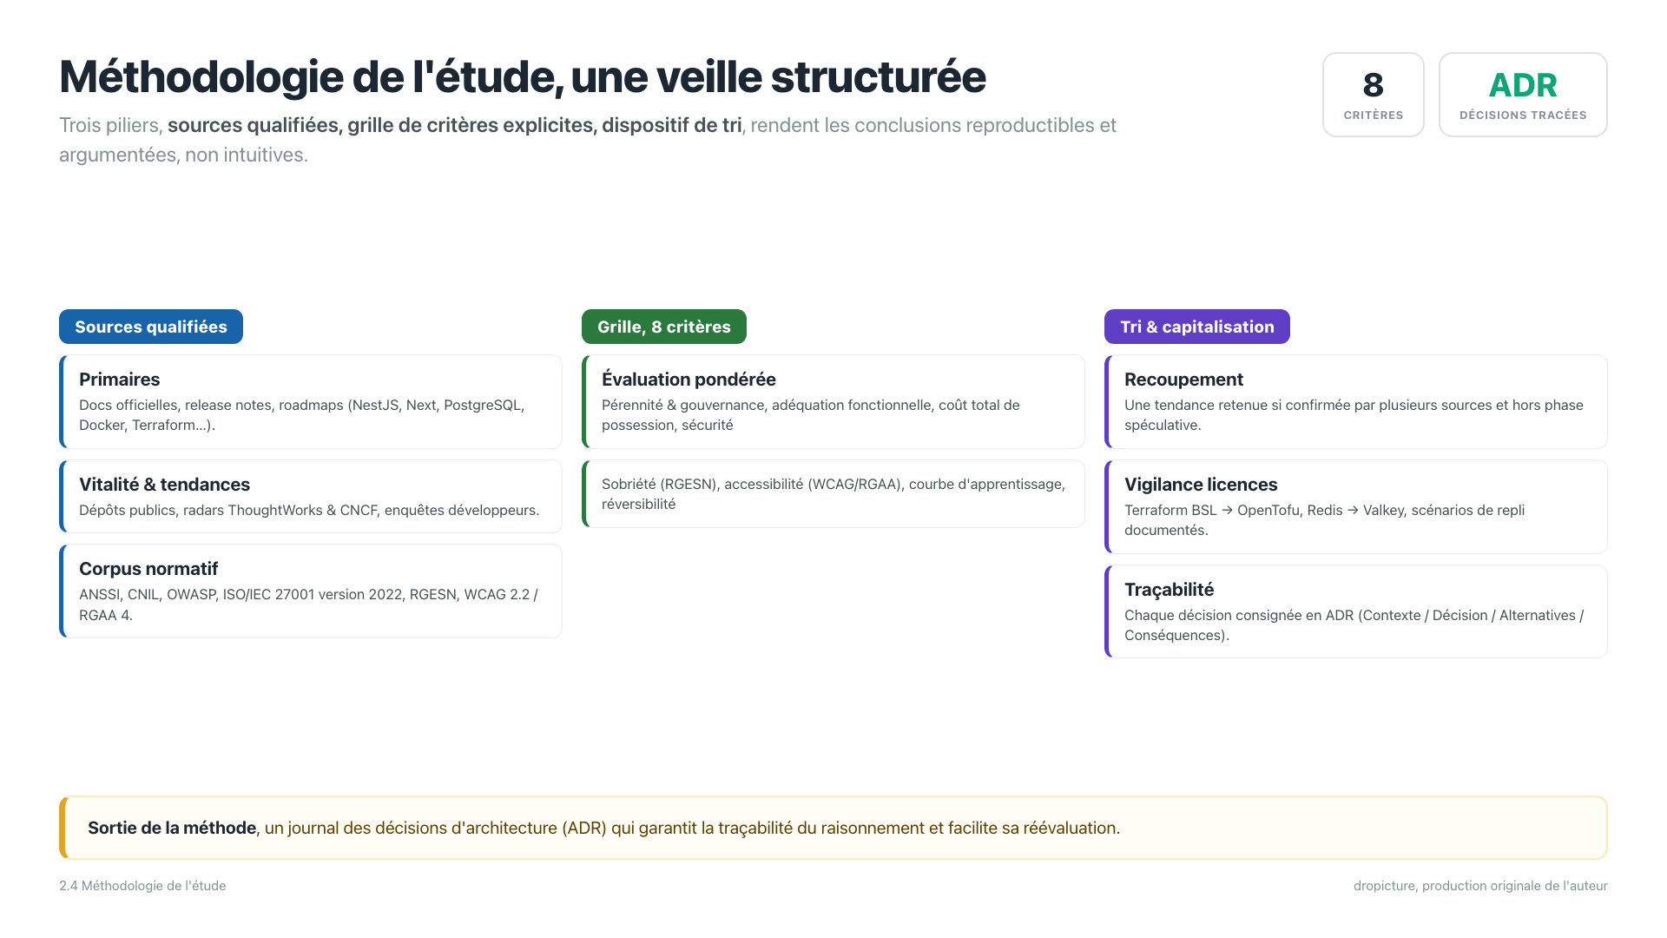

Slide 8
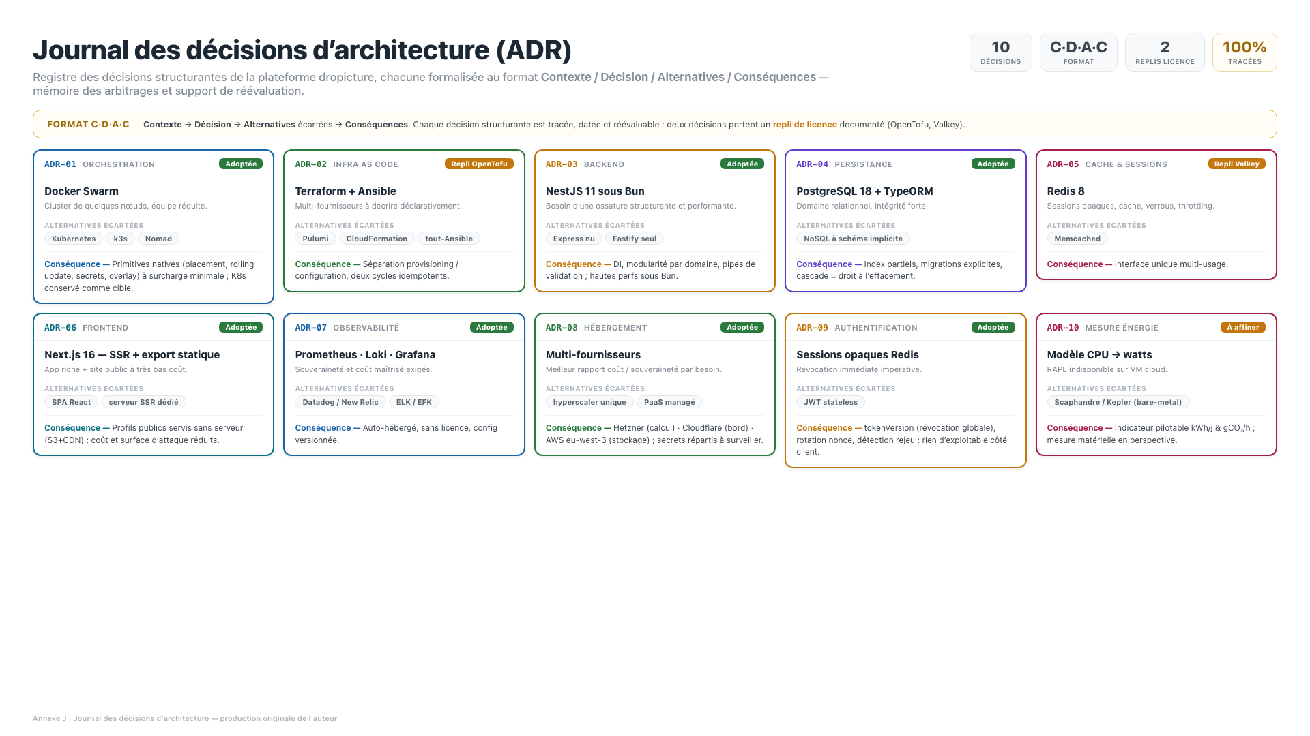

Slide 9
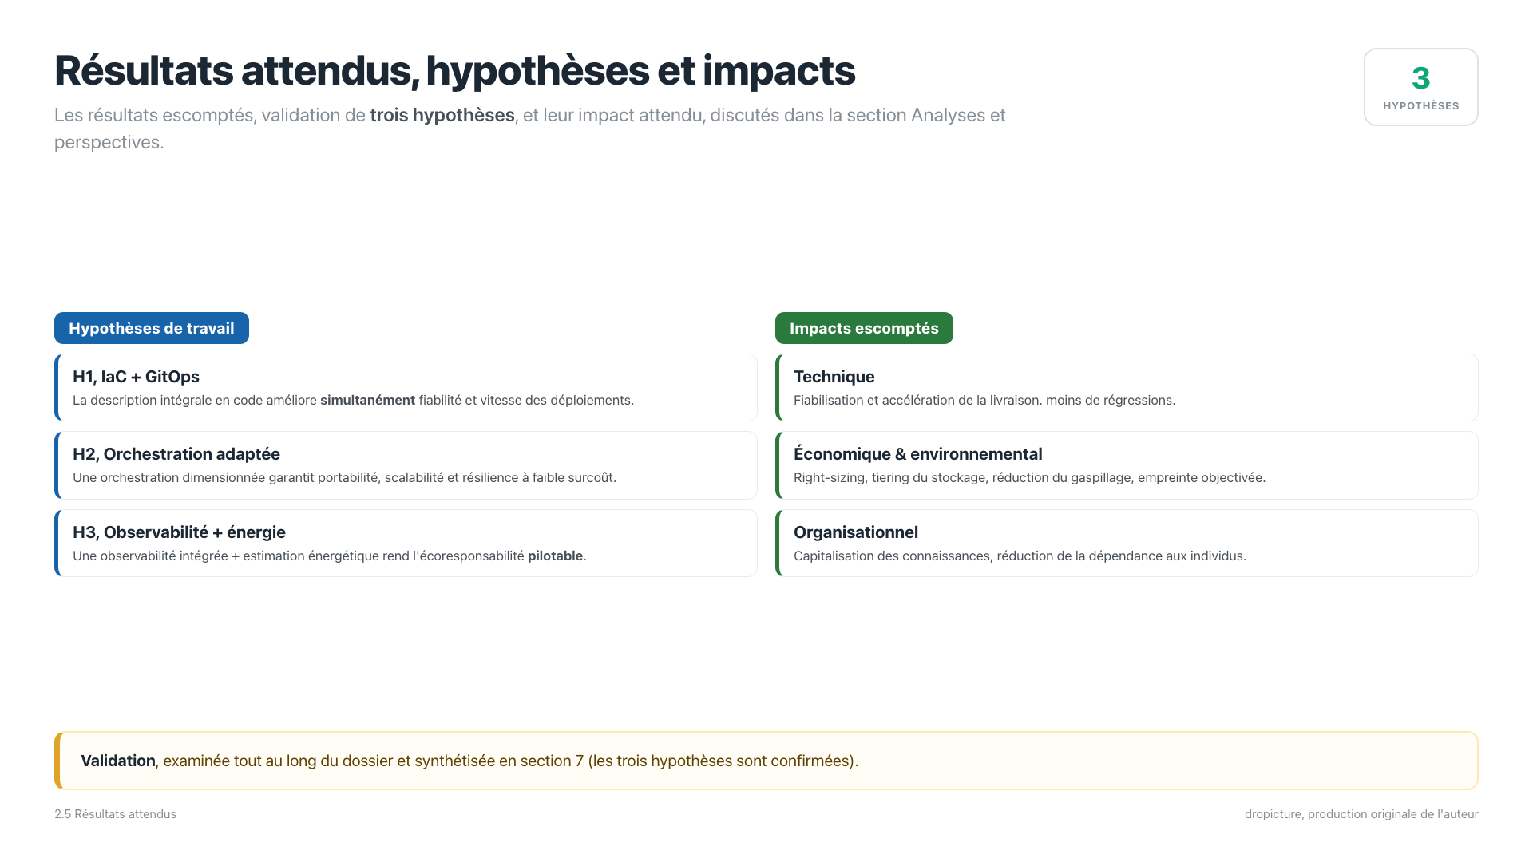

Slide 10
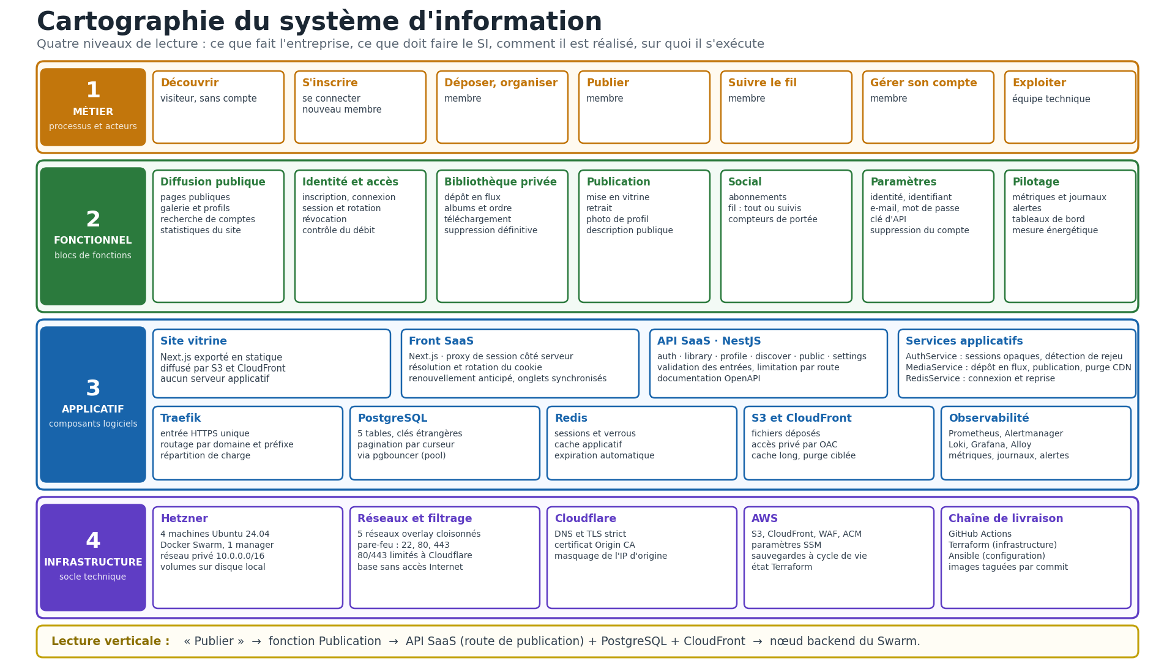

Slide 11
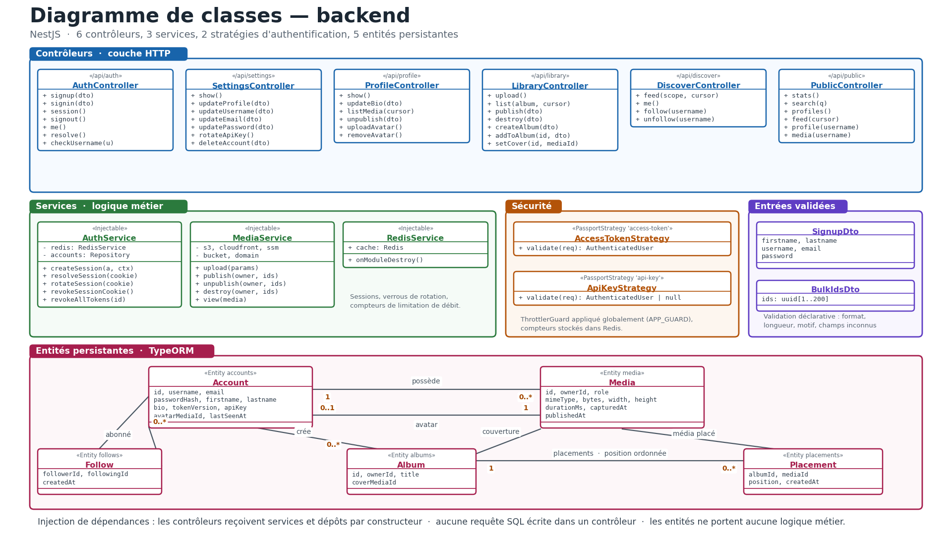

Slide 12
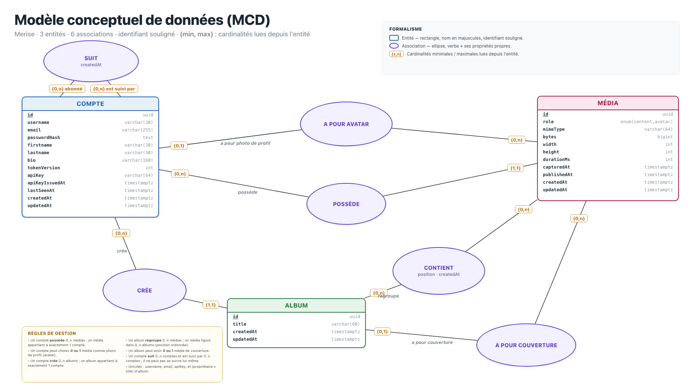

Slide 13
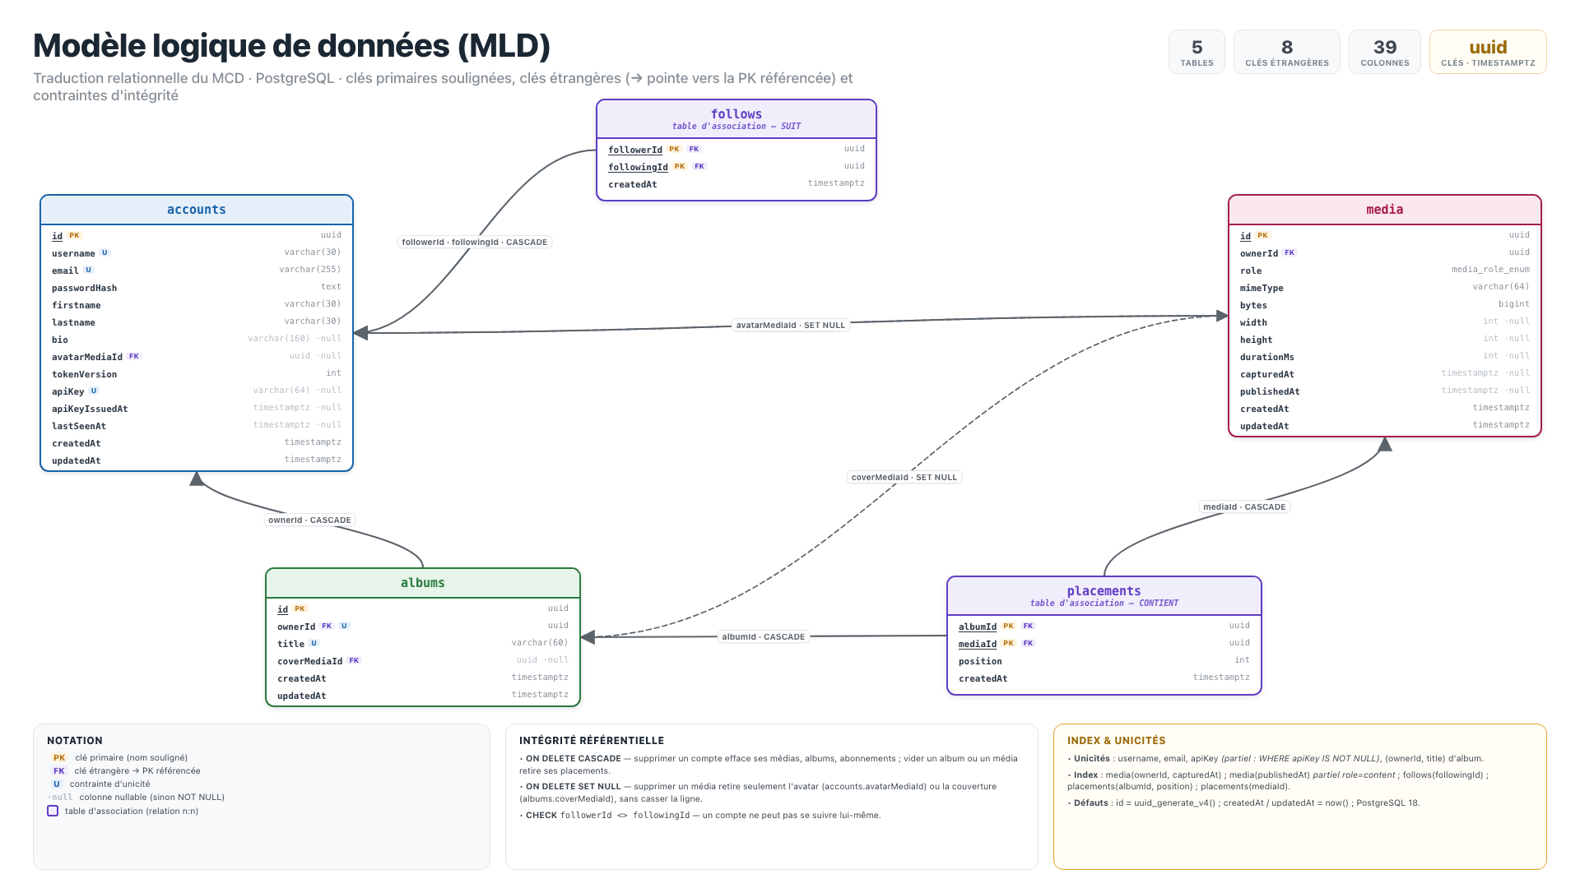

Slide 14
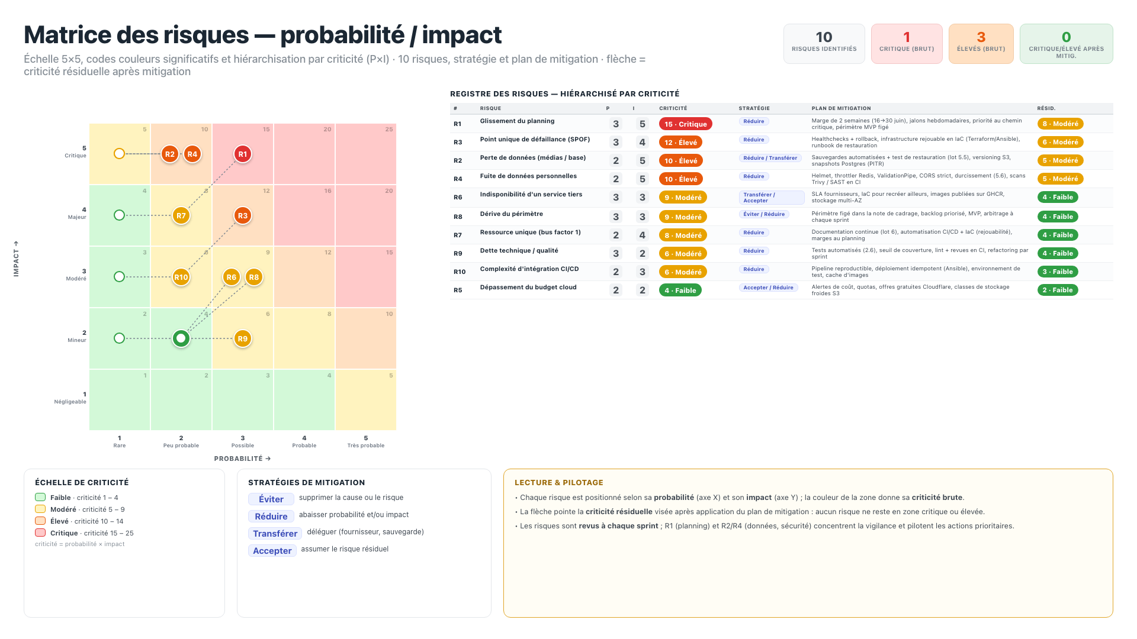

Slide 15
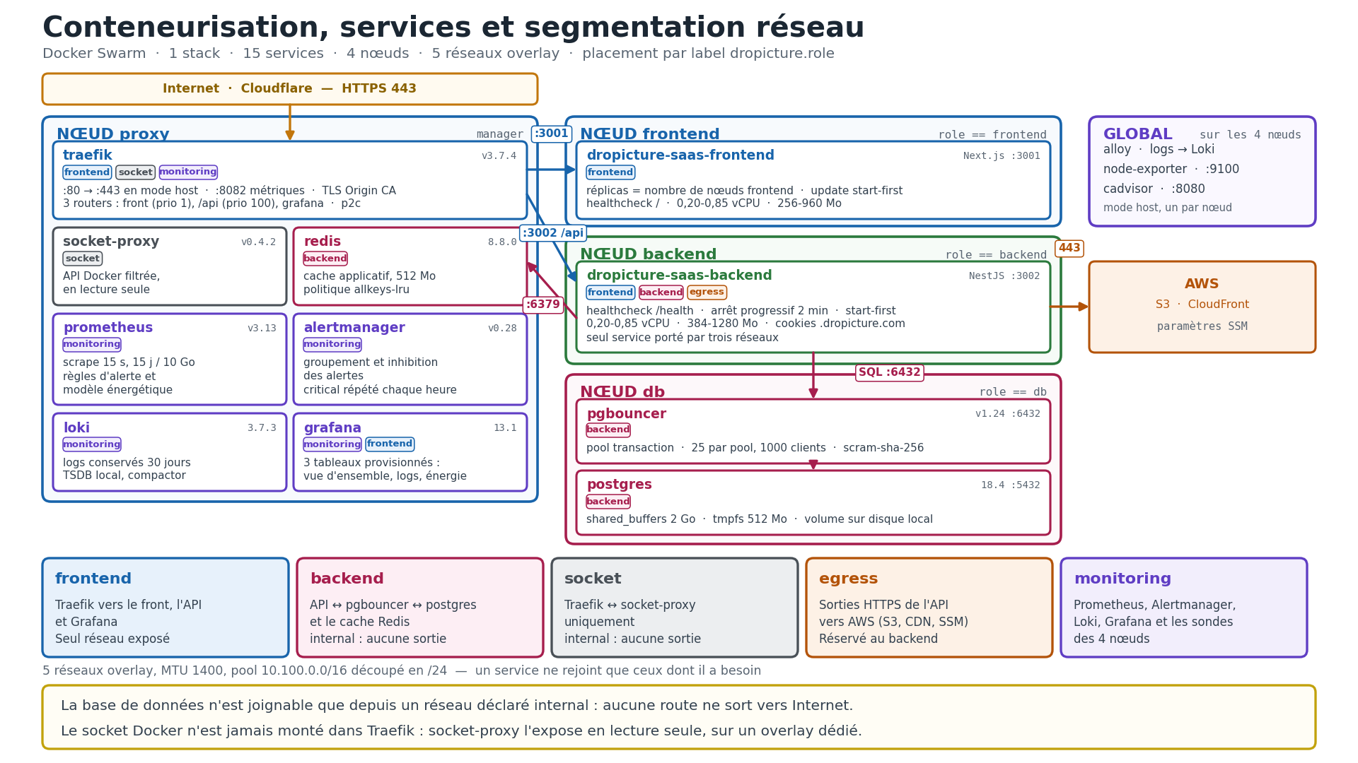

Slide 16
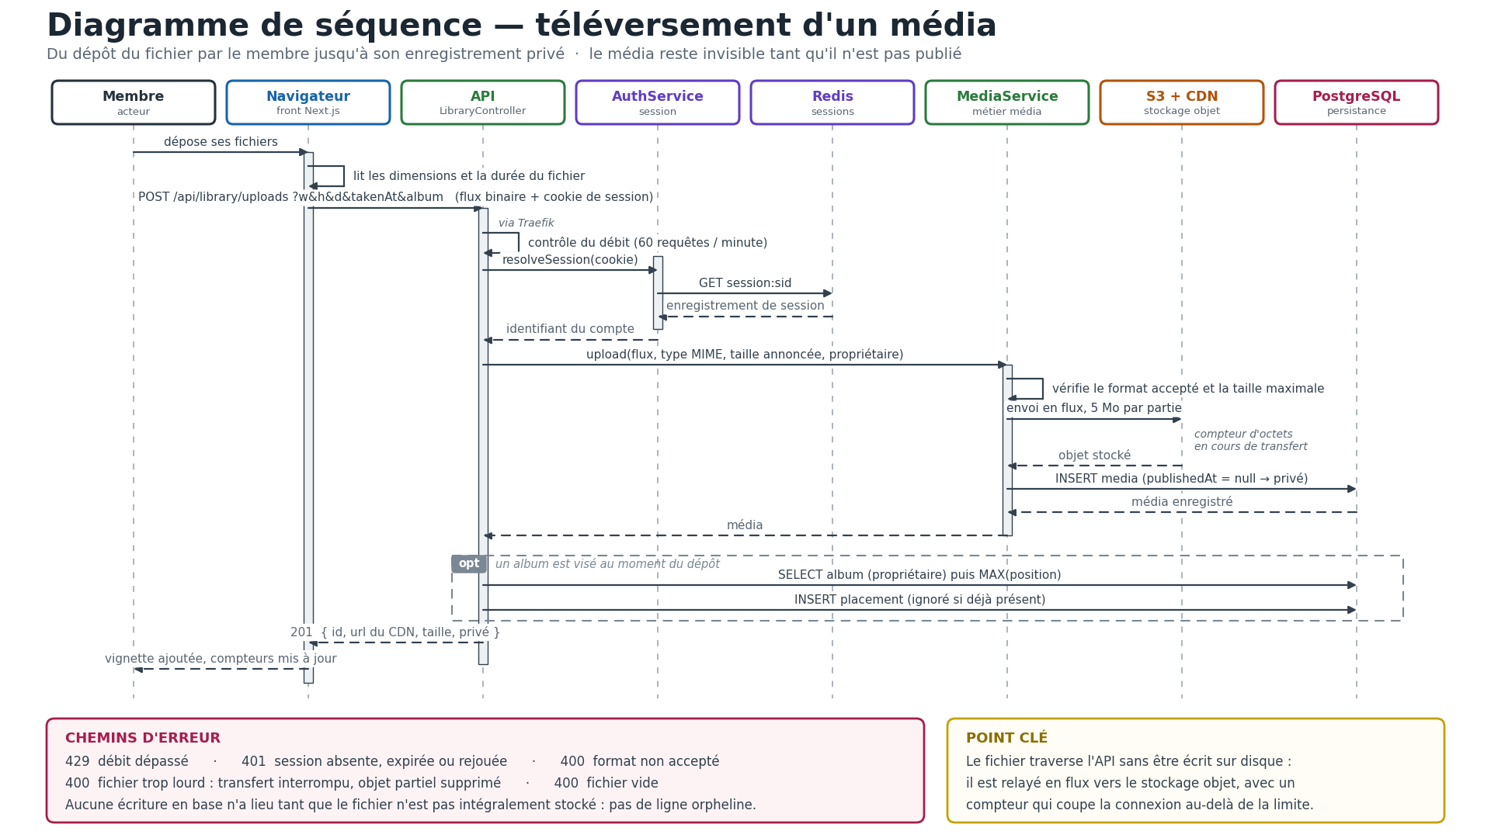

Slide 17
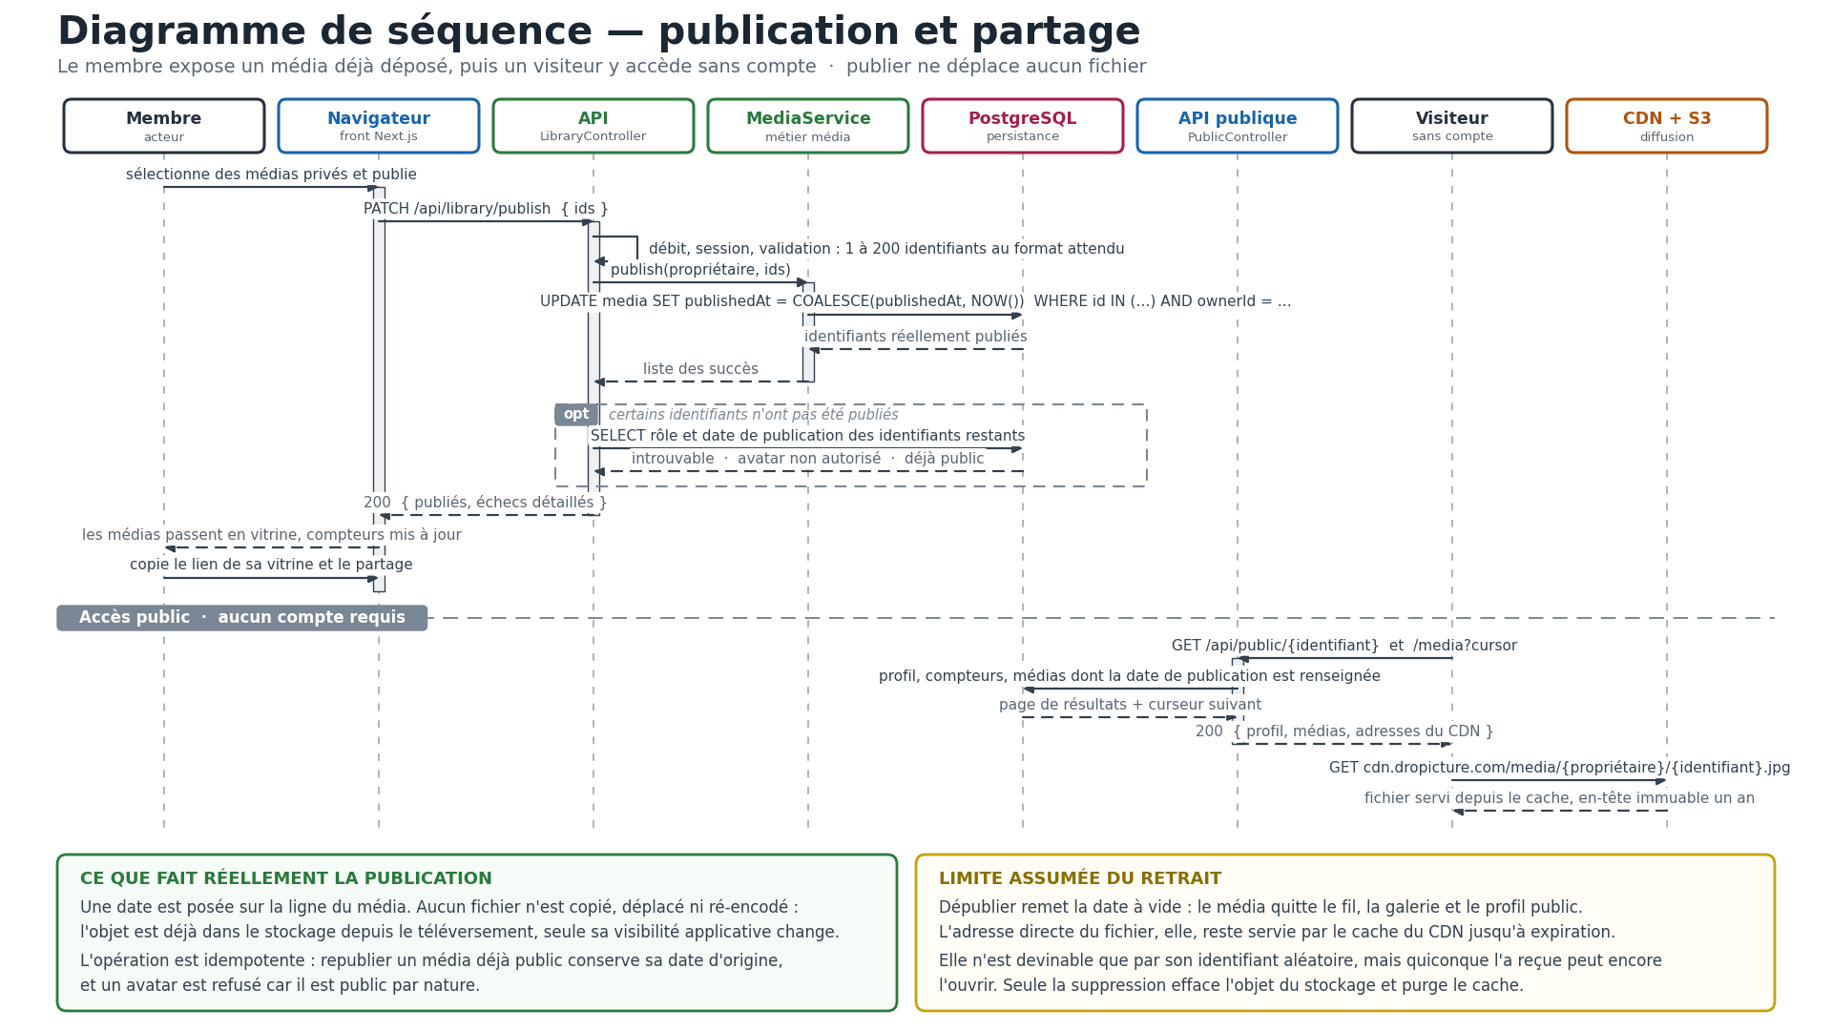

Slide 18
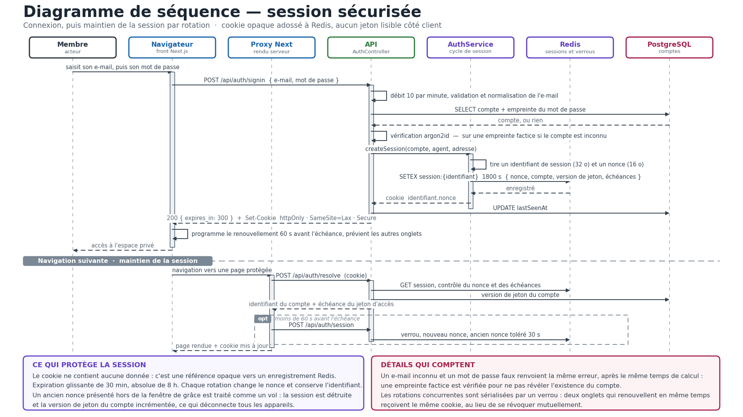

Slide 19
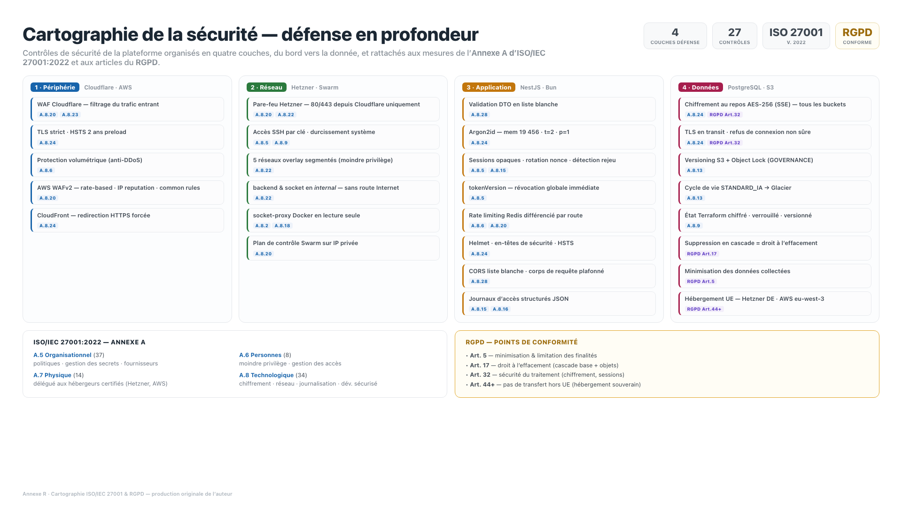

Slide 20
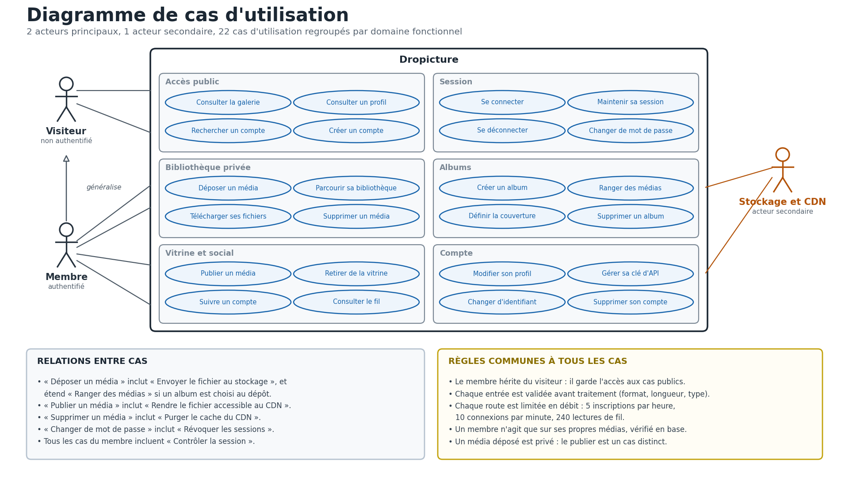

Slide 21
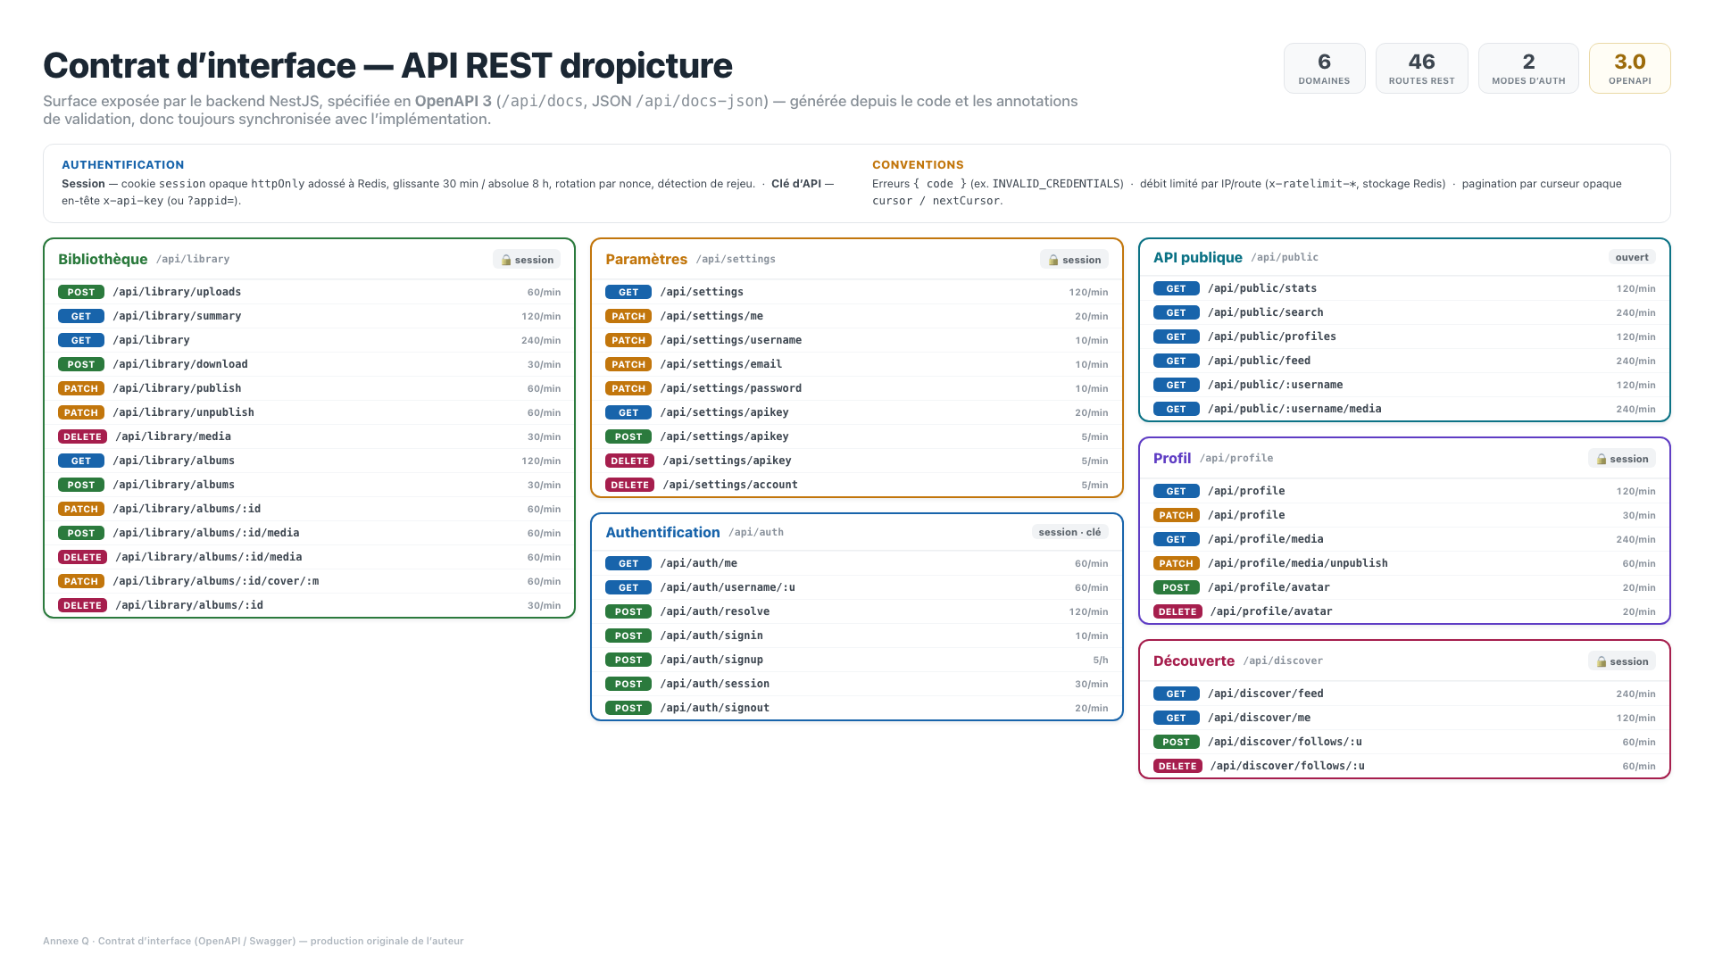

Slide 22
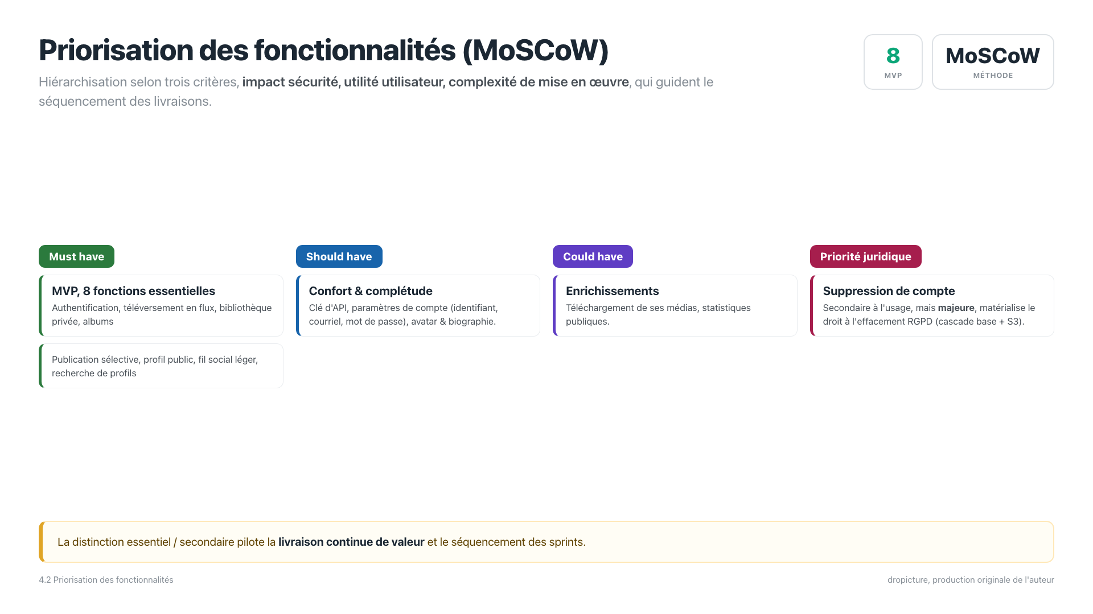

Slide 23
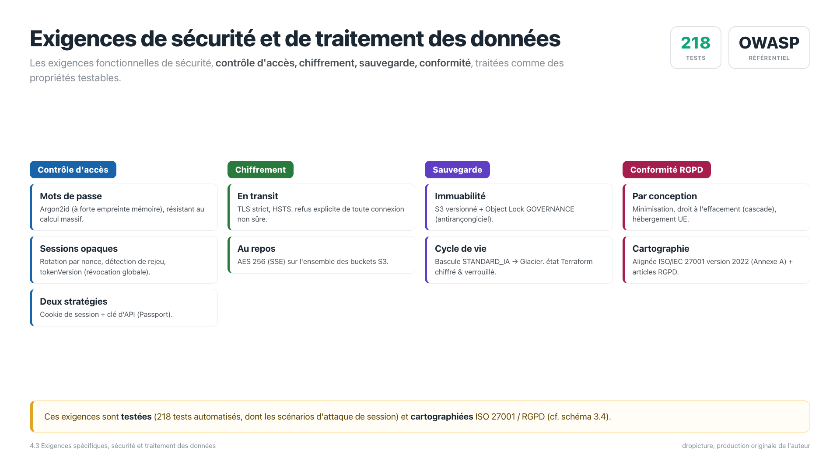

Slide 24
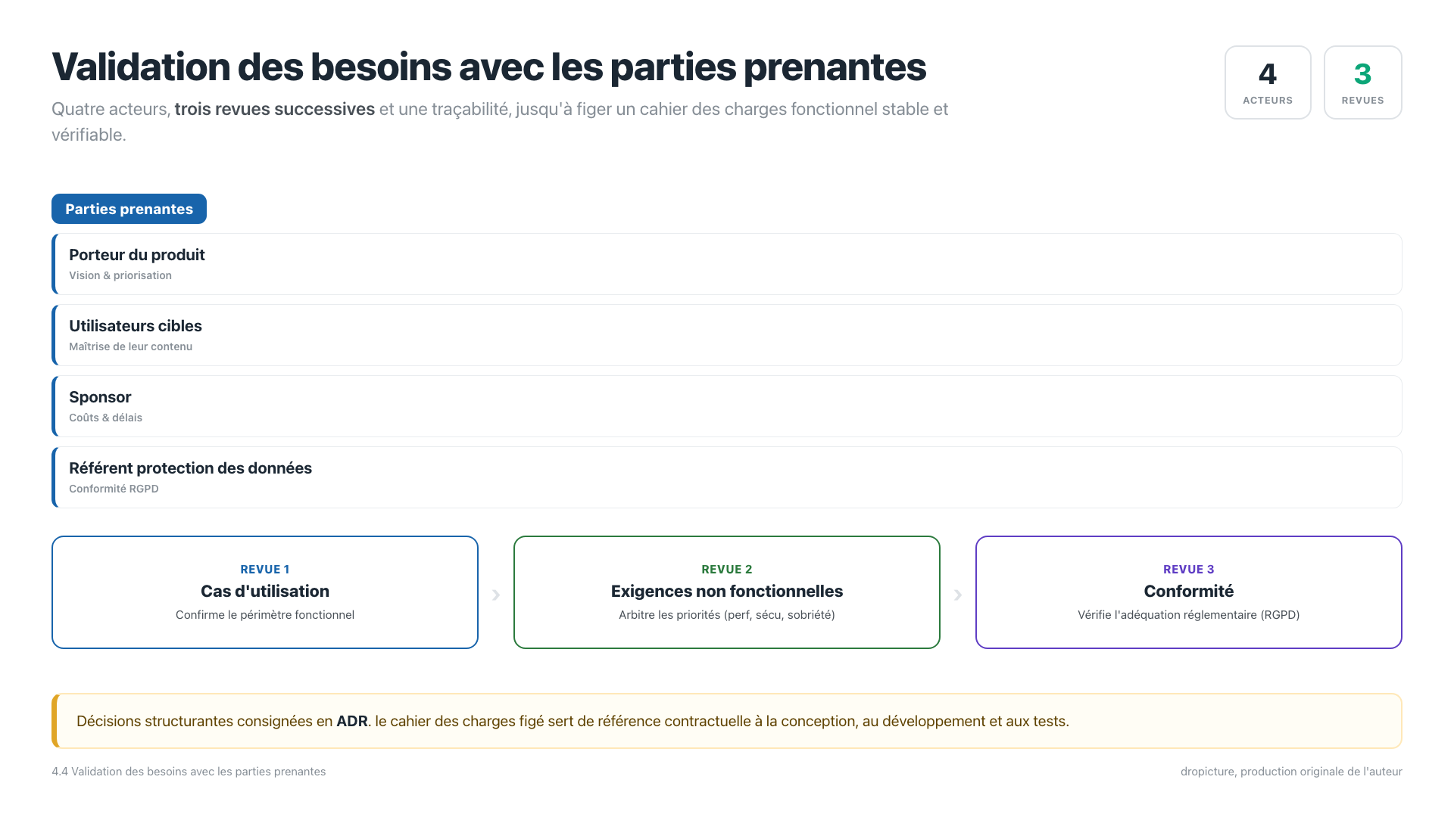

Slide 25
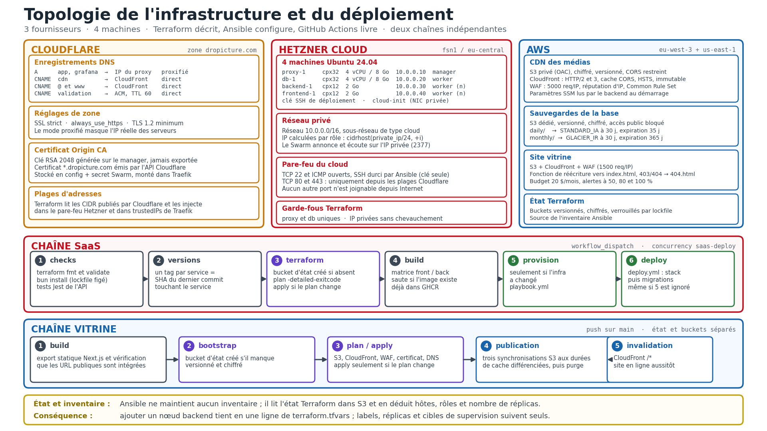

Slide 26
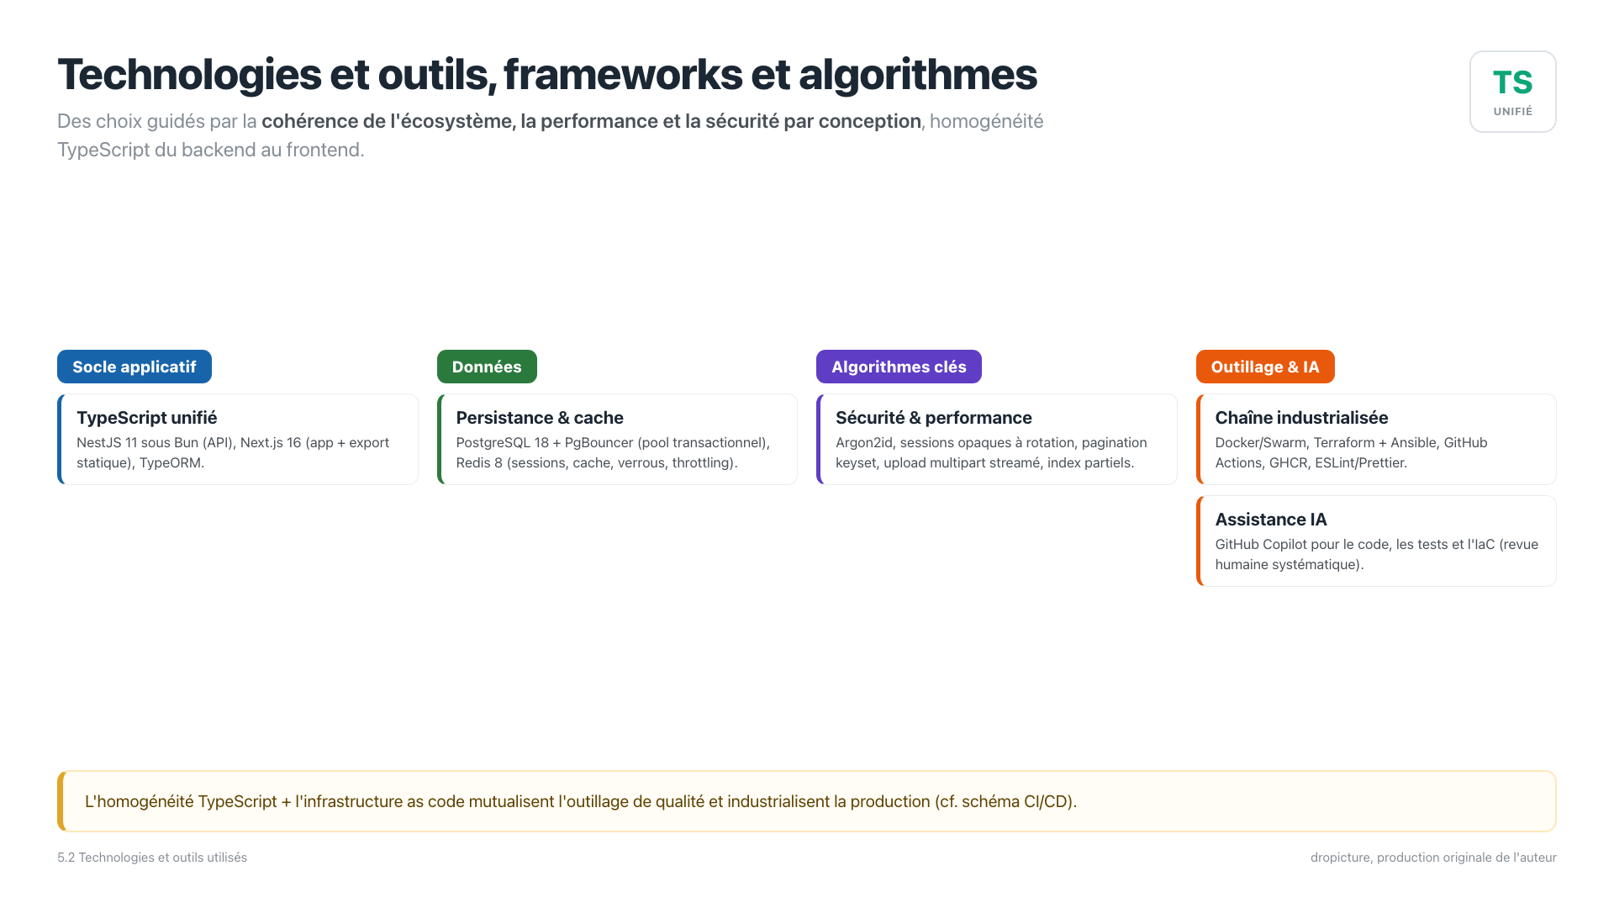

Slide 27
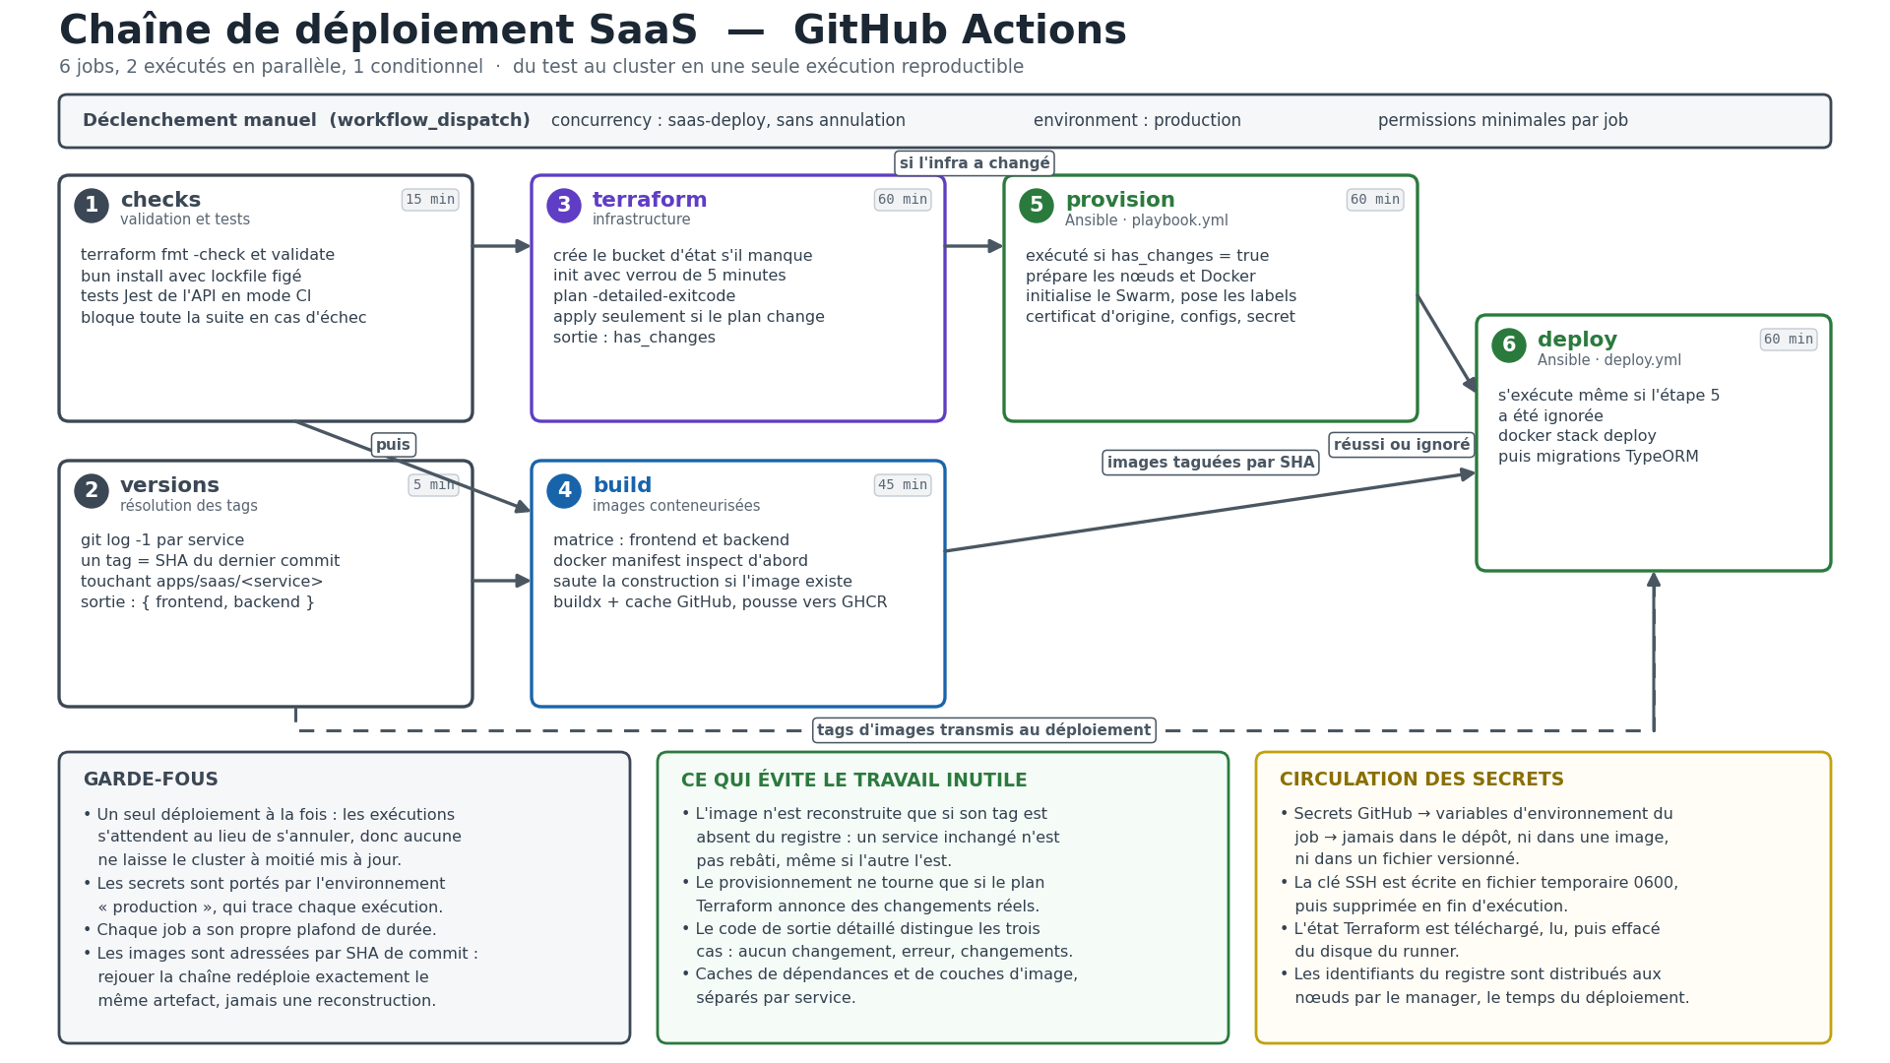

Slide 28
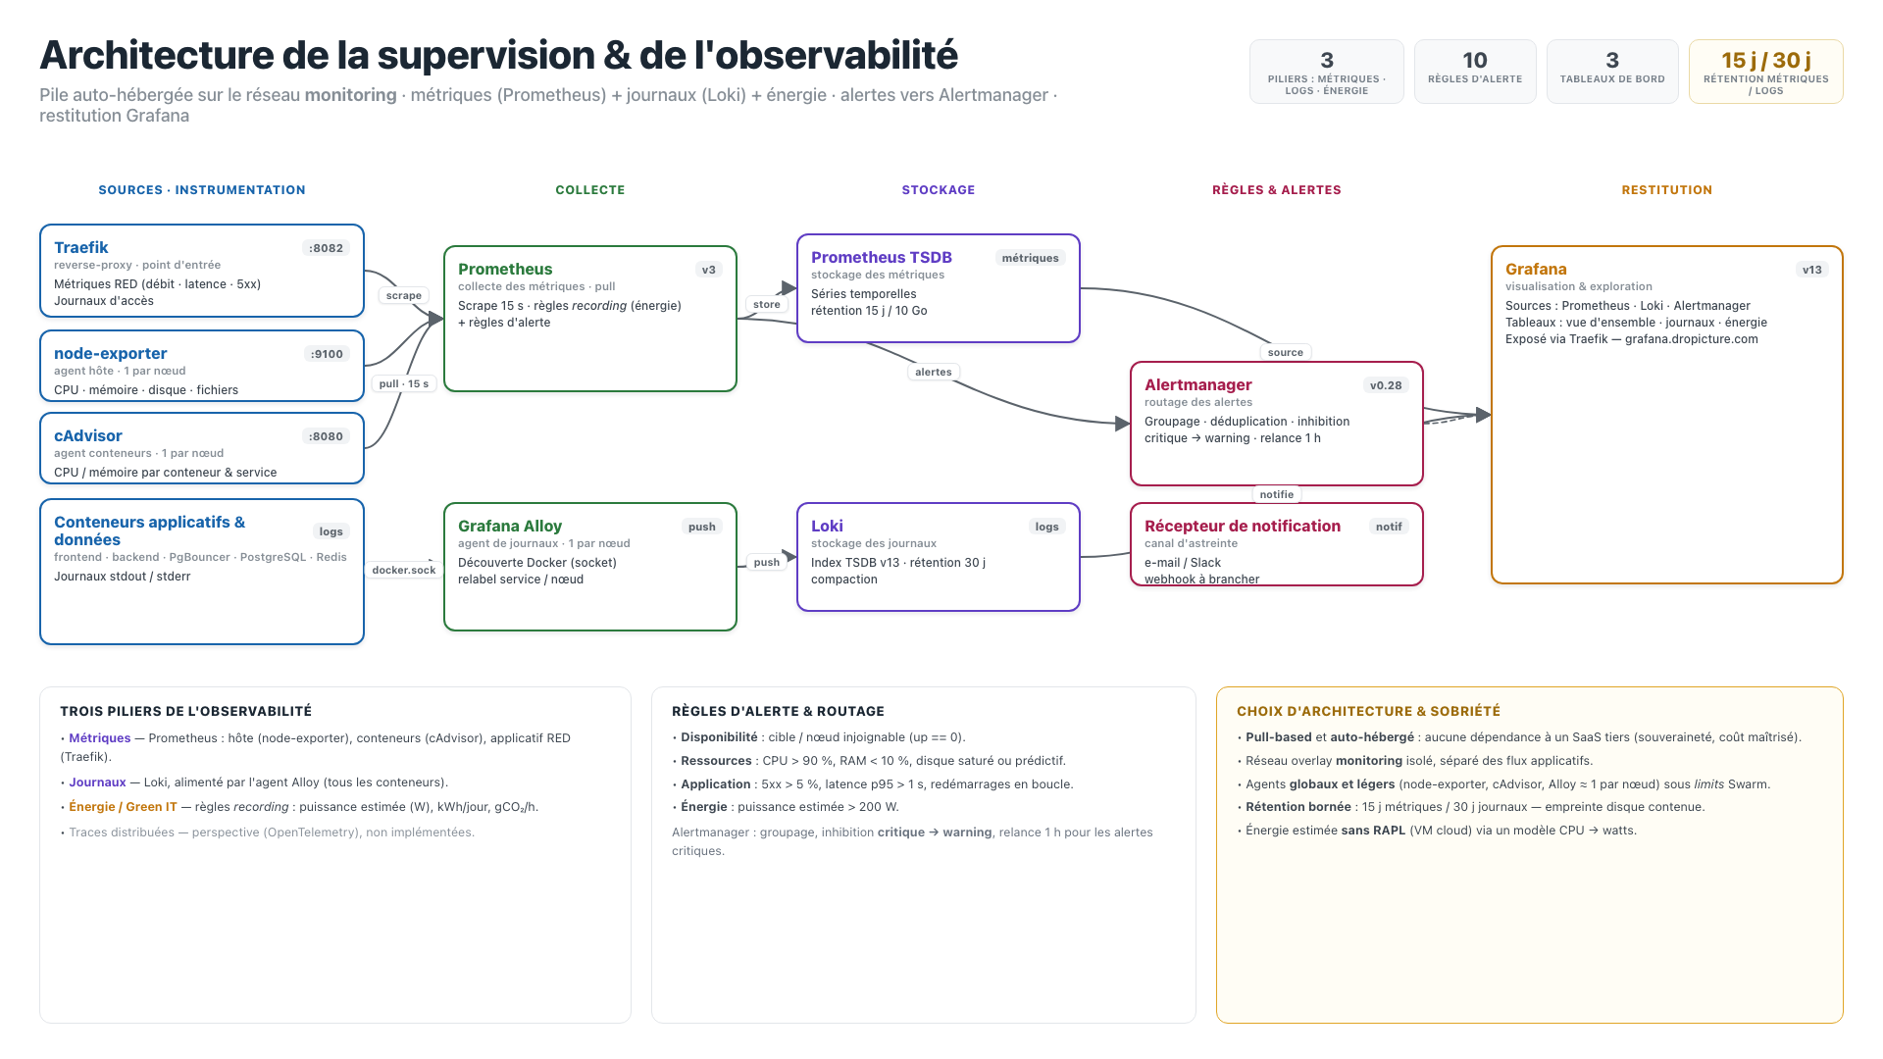

Slide 29
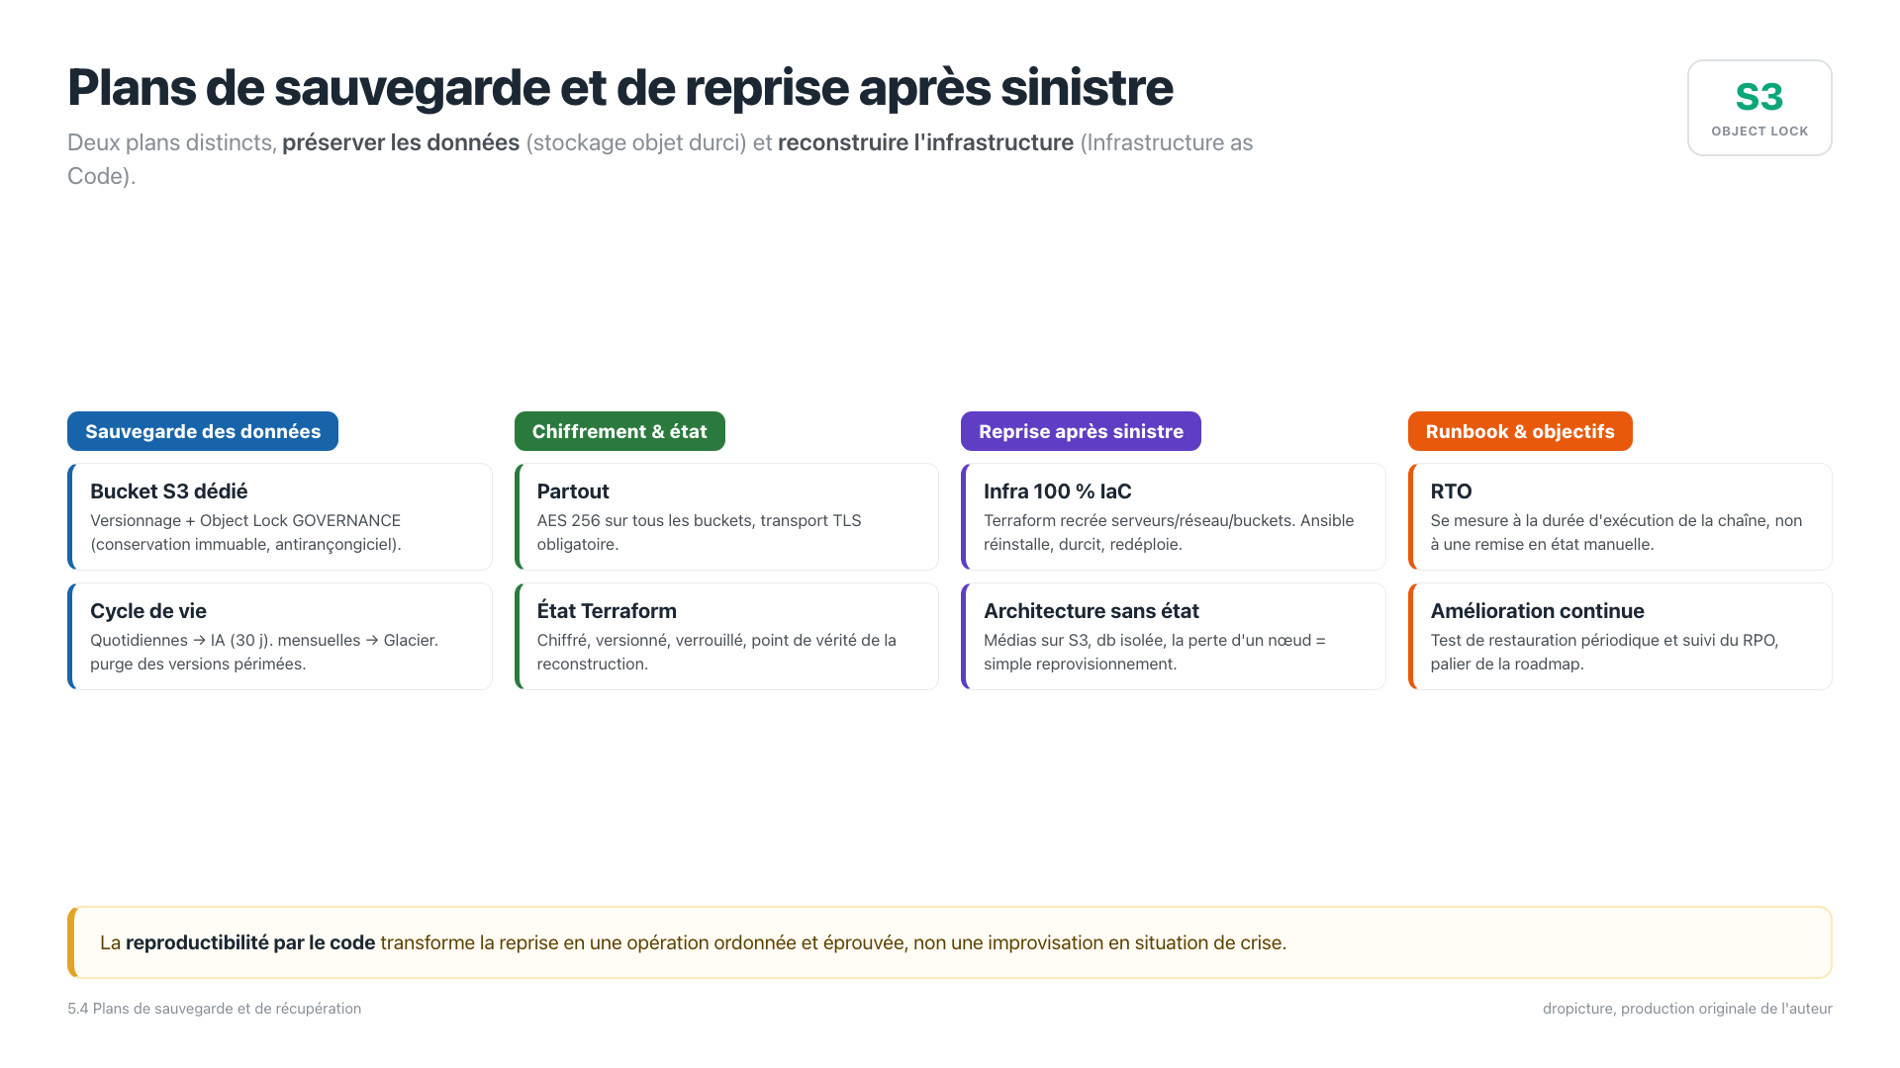

Slide 30
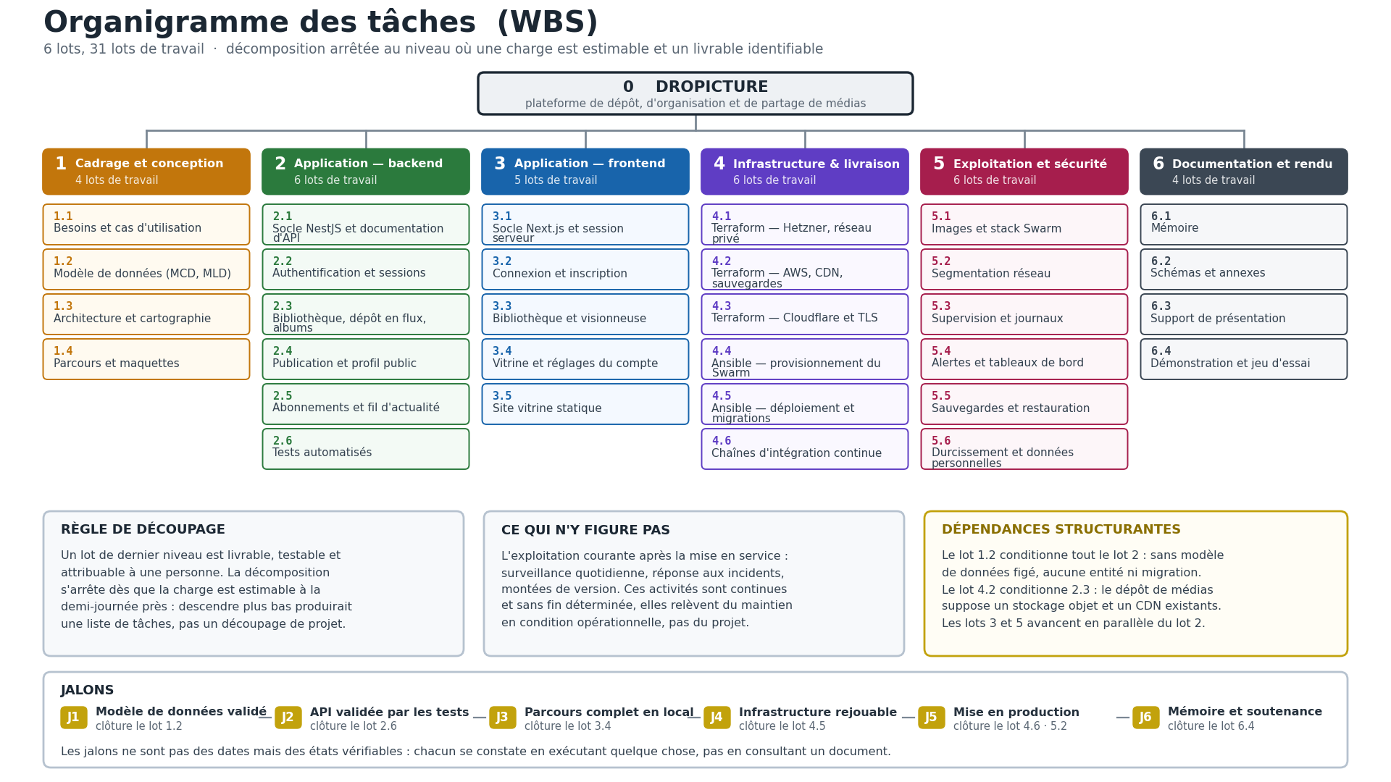

Slide 31
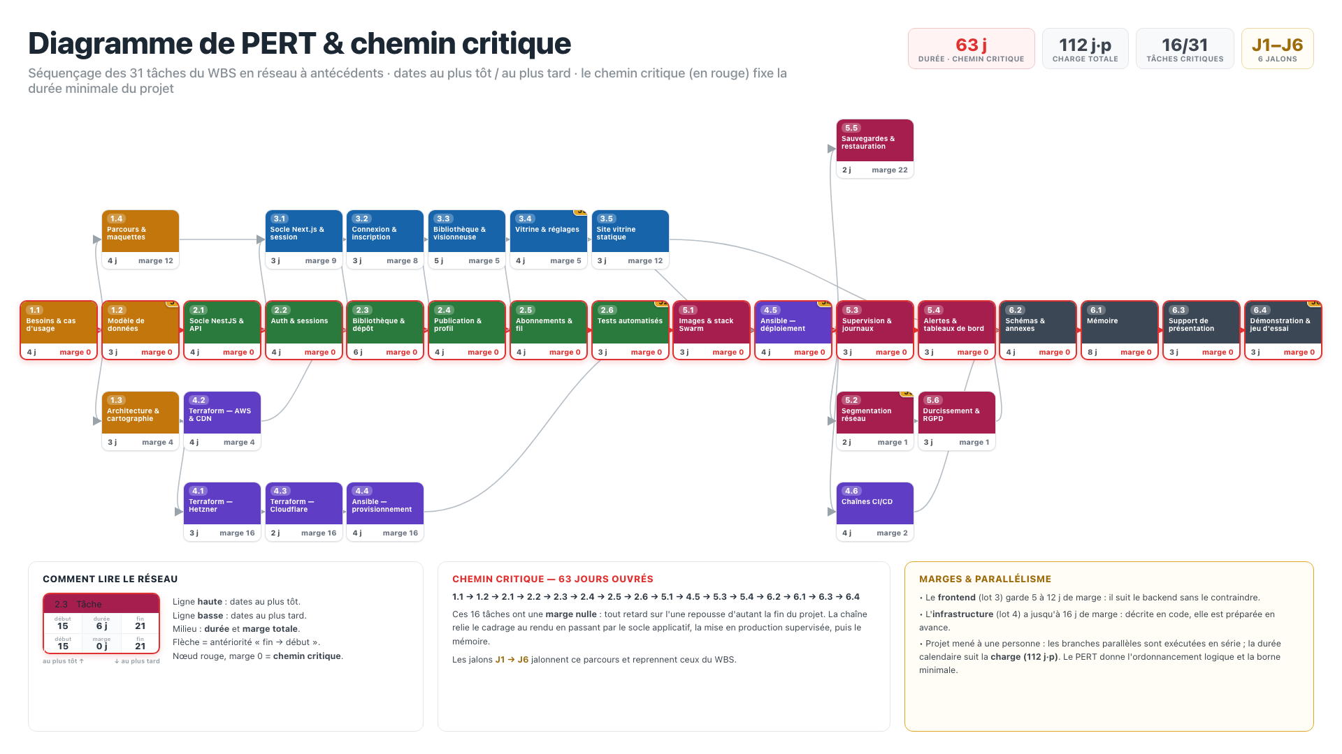

Slide 32
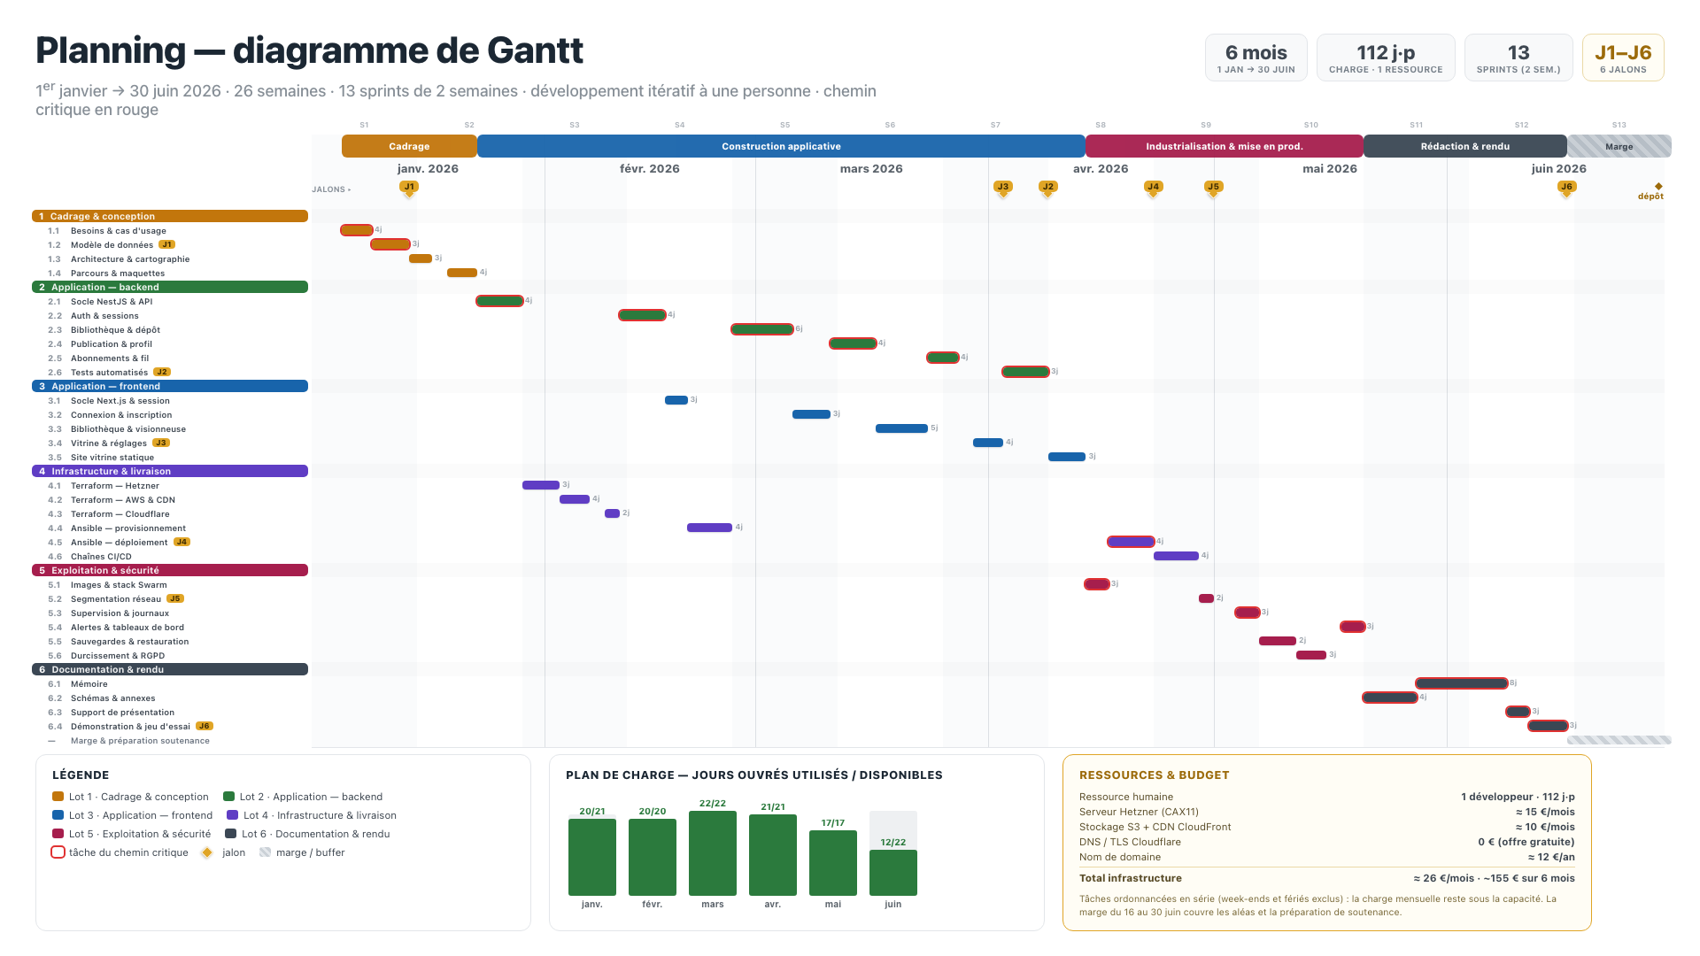

Slide 33
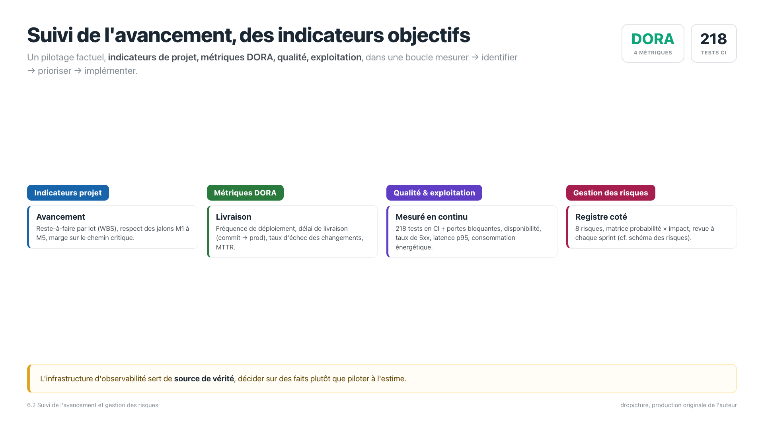

Slide 34
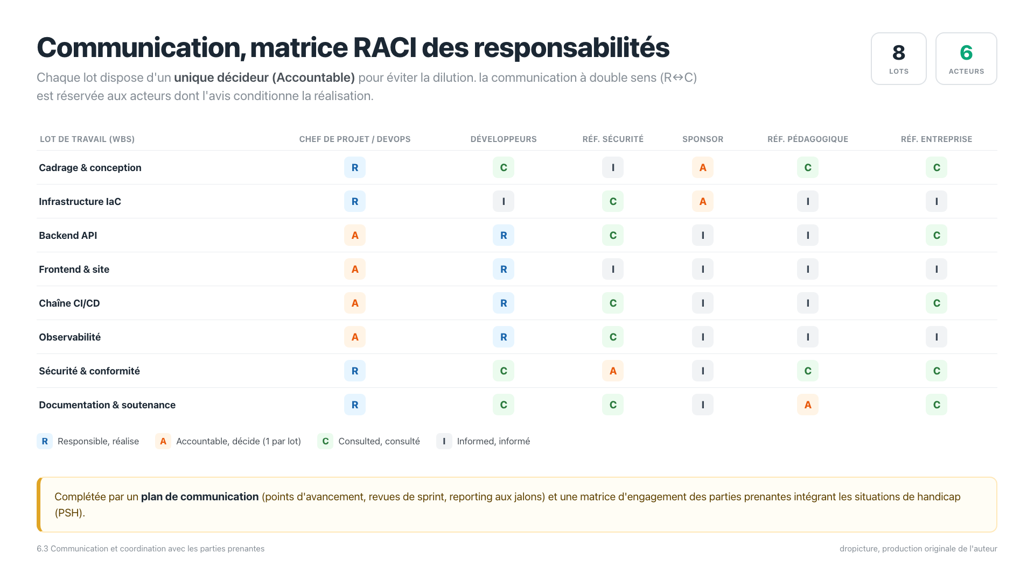

Slide 35
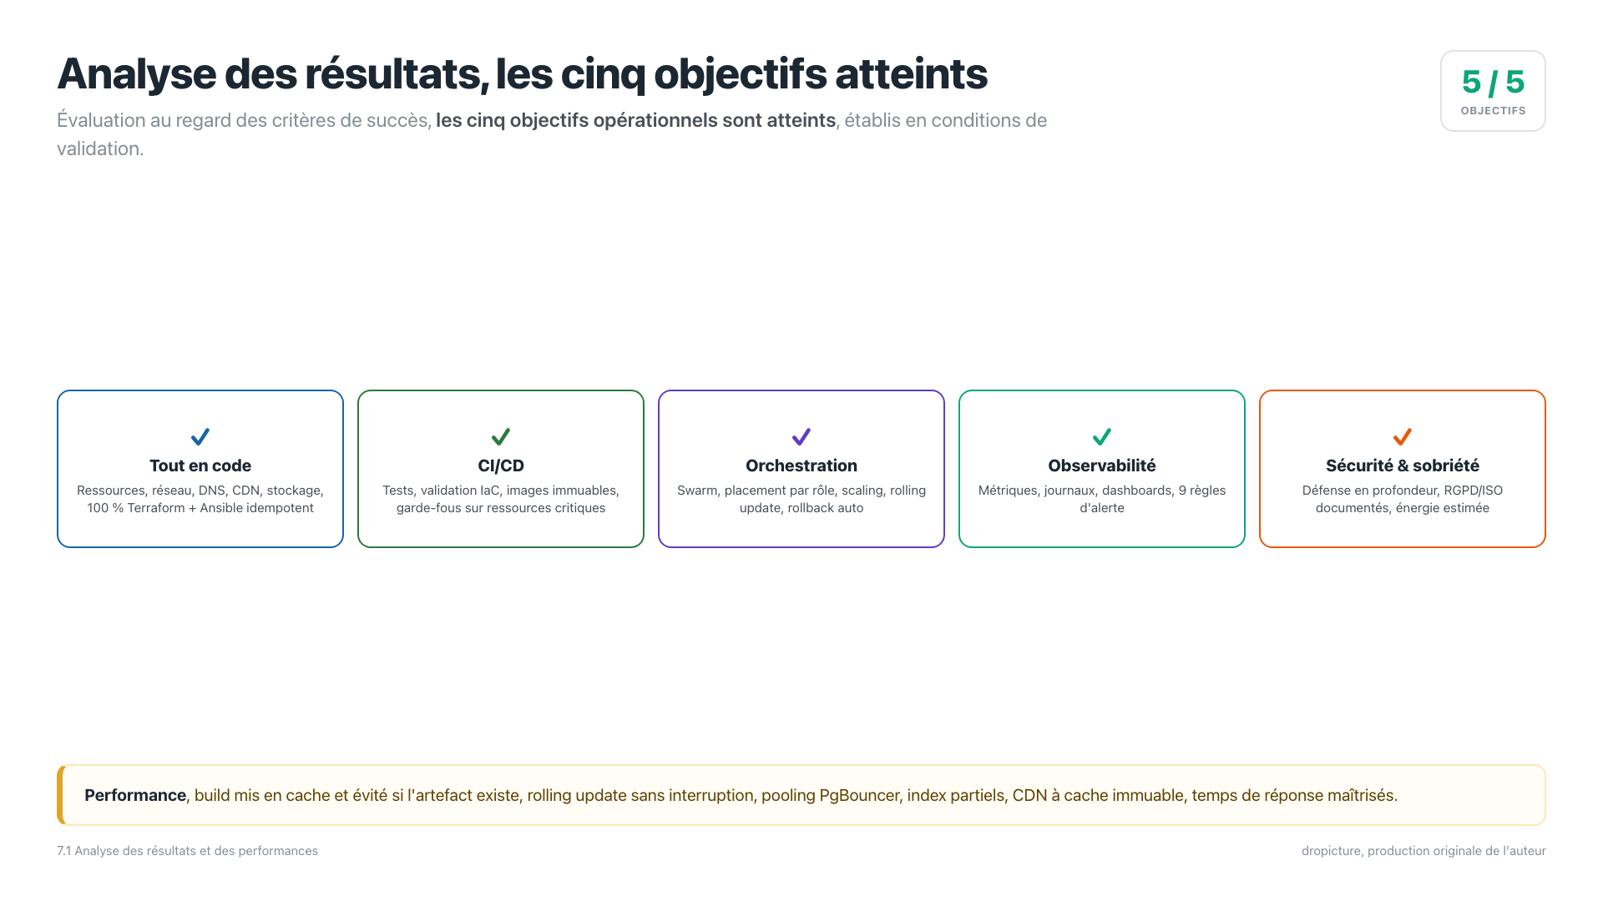

Slide 36
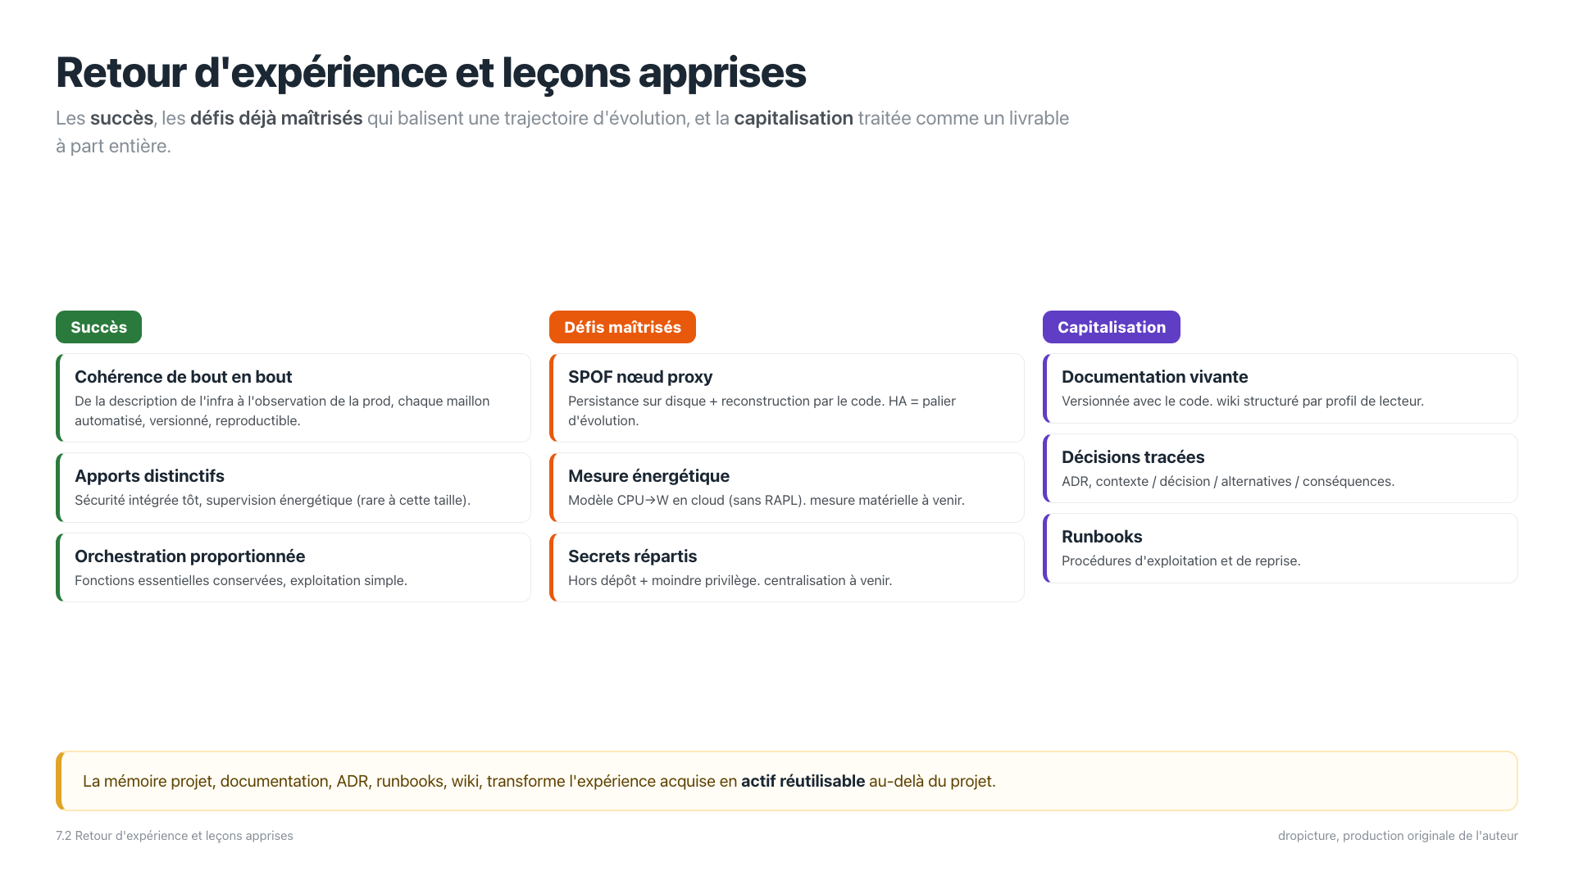

Slide 37
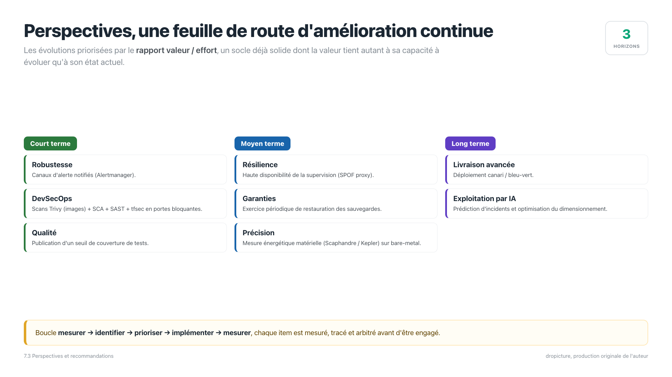

Slide 38
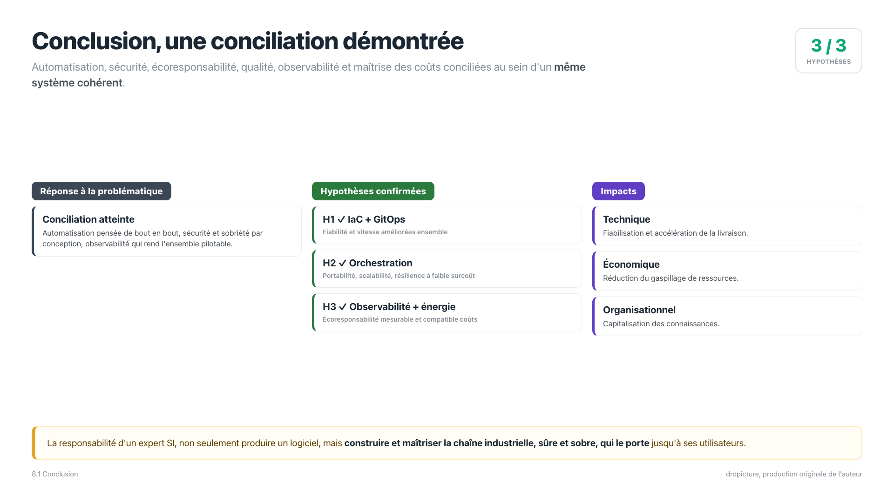

Slide 39
8.2 REMERCIEMENTS
Merci de votre écoute
École LaPlateforme
Joris VERGULDEZOONE
À l'équipe pédagogique, pour la qualité de l'encadrement dispensé tout au long du parcours.
Référent de formation, pour son accompagnement dans la définition de la problématique et la structuration du dossier.
FDJ United
Philippe AMERIO
Structure d'accueil en alternance, pour l'environnement d'apprentissage offert.
Référent en entreprise, dont l'expérience opérationnelle en ingénierie DevOps a nourri la réflexion menée dans ce projet.
Je vous propose de passer à la seconde partie de l'examen, je reste à votre disposition pour vos questions.
39
Notes:
Je remercie le jury de son écoute et propose de passer à la seconde partie de l'examen.

